Slide 1
戒毒业务
阿登阿英

Slide 2
一、概述
二、强制隔离戒毒
三、自愿戒毒
四、社区戒毒
五、社区康复
六、戒毒康复

Slide 3

一、概述

Slide 4
概述-鸦片发展历史
公元前4000年，在瑞士发掘的新石器时代屋村遗址中，考古学家便发现了“鸦片罂粟”的种子和果实的遗迹，并且属于人工杂交种植的品种。
公元前3400年，如今伊拉克地盘的两河流域，人们已经大面积地种植这种作物了，而且给它以“快乐植物”的美名。
至少在公元前2160年，鸦片已经成为兽医和妇科药品。
已经发掘的公元前1500年古埃及墓葬中，“底比斯鸦片”已经属于高级品牌。
到公元前300年，古希腊已经把鸦片作为普遍的饮料。
在《圣经》与荷马的《奥德赛》里，鸦片被描述成为“忘忧药”，上帝也使用它。
公元前139年张骞出使西域时，鸦片就传到了中国。
三国时名医华佗就使用大麻和鸦片作为麻醉剂。
唐朝乾封二年（公元667年），阿拉伯使者把鸦片作为礼品献给大唐皇帝，罂粟的种子也由阿拉伯商人携入中国，中国的部分地区也开始种植了。
到了明朝，中国已经有了零星的种植，用作药品的鸦片主要还是依靠进口，明朝万历年间鸦片已经和其他药材一样纳税进口。
大约1600年代，荷兰人通过台湾把北美印第安人的烟斗连同烟叶传入中国，中国开始有吸烟者。
Notes:
公元667年，当时鸦片罂粟的种植，纯粹是为了观赏和药用，而不是把它当成毒品吸食。
首先向中国贩卖鸦片的是葡萄牙人。

Slide 5


概述-我国禁毒戒毒历史
1729年，清朝雍正皇帝颁布的《兴贩鸦片及开设烟馆之条例》是中国最早的禁毒法规。
1839年6月，清道光皇帝颁布的《钦定严禁鸦片烟条例》共39条，是中国和世界上第一部比较完整的禁毒法规。
Notes:
《兴贩鸦片及开设烟馆之条例》，具体内容为：兴贩鸦片者，枷号一月，充军；私开烟馆，视同邪教组织，引诱人吸毒，判死缓，为从杖一百，流放三千里，袒护的人一律杖一百，判刑三年；同时还有对管理官员的具体处罚方案。

Slide 6
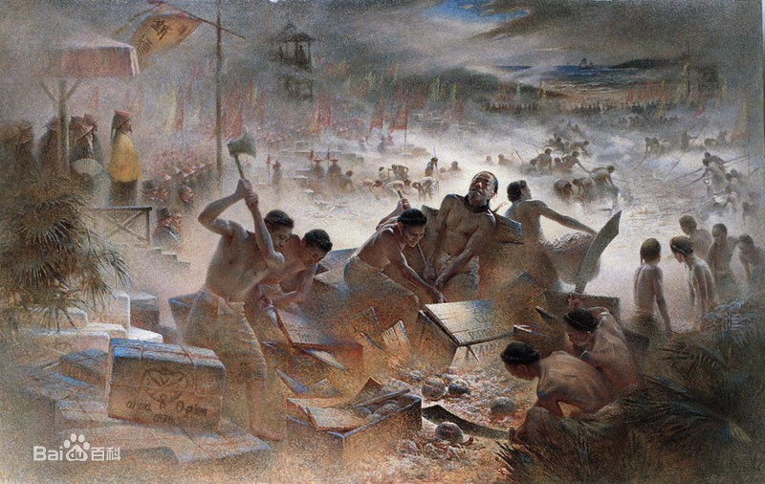
概述-我国禁毒戒毒历史
1839年6月3日，林则徐下令在虎门海滩当众销毁鸦片，至6月25日结束，共历时23天，销毁鸦片19187箱和2119袋，总重量2376254斤。
国际联盟把虎门销烟开始的6月3日定为“国际禁烟日”。
Notes:
虎门销烟成为打击毒品的历史事件，从一定程度上遏制了鸦片在中国的泛滥，在民间产生了积极的影响。其次，这次禁烟运动大大增加了中国广大民众对鸦片危害性的认识，使很多人看清了英国向中国贩卖鸦片的本质，唤醒了中国人们的爱国意识。

Slide 7
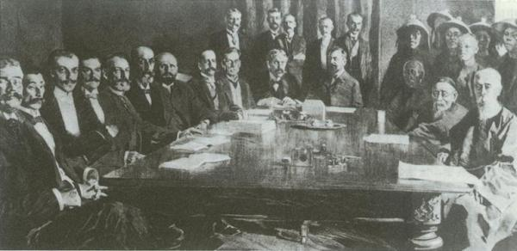
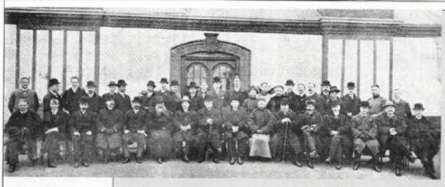
概述-我国禁毒戒毒历史
1858年，英、法、美等国迫使清政府在上海签订了《中英通商章程善后条约》，使鸦片贸易在中国正式“合法化”。
1874年，洋务派代表人物李鸿章提出“分洋人利权”的鸦片救国论，主张“以土抵洋”。
1909年2月1日，“万国禁烟会”在上海和平饭店召开，本次会议是全球性禁烟运动的开端。中国、美国、英国、德国、日本等13个国家派代表参加会议。
Notes:
1950年2月，中央人民政府政务院发布《关于严禁鸦片烟毒的通令》。收缴毒品，禁种罂粟，封闭烟馆，严厉惩治制贩毒品活动，8万多名毒贩子被判处刑罚，2000万名吸毒者被戒除毒瘾，并结合农村土地改革根除了罂粟种植。
基本禁绝了为患百余年的鸦片烟毒，创造了举世公认的奇迹，至此，从20世纪50年代到70年代末，我国以“无毒国”享誉世界近30年。

Slide 8
概述-我国禁毒戒毒历史
1990年12月，全国人大常委会颁布《关于禁毒的决定》，我国禁毒工作开始有法可依。为禁毒工作提供了有力的法律武器，在相当长一段时期内发挥了重要作用。（吸毒者被纳入劳动教养的对象范畴）
1995年1月12日，国务院发布《强制戒毒办法》，规定强制戒毒工作由公安机关主管。
1998年，国务院批准公安部成立了禁毒局，初步形成了由公安机关主管的强制戒毒、司法机关主管的劳教戒毒两大主流模式。
Notes:
1990年12月28日，《关于禁毒的决定》，劳动教养制度是中华人民共和国从前苏联引进，是世界上中国大陆和朝鲜独有的制度。
1995年1月12日，国务院发布《强制戒毒办法》，规定强制戒毒工作由公安机关主管，强制戒毒期限为3个月至6个月。戒毒人员在强制戒毒期间的生活费和治疗费由本人或者其家属承担。

Slide 9

概述-我国禁毒戒毒历史
《中华人民共和国禁毒法》
2008年6月1日正式实施；
为了预防和惩治毒品违法犯罪行为，保护公民身心健康，维护社会秩序，制定本法。内容：总则、禁毒宣传教育、毒品管制、戒毒措施、禁毒国际合作、法律责任、附则
《戒毒条例》
2011年6月26日正式施行；
为了规范戒毒工作，帮助吸毒成瘾人员戒除毒瘾，维护社会秩序，根据《中华人民共和国禁毒法》，制定本条例。内容：总则、自愿戒毒、社区戒毒、强制隔离戒毒、社区康复、法律责任、附则
《司法行政机关强制隔离戒毒工作规定》
2013年6月1日正式施行；
内容：总则、场所设置、接收、管理、治疗康复、教育、生活卫生、解除、附则
Notes:
《禁毒法》：我国第一步全面规范禁毒工作的法律；标志着党和国家把禁毒工作依法纳入到了经济社会协调发展的大局，标志着我国禁毒工作由此进入到了依法全面推进的新的历史阶段
《戒毒条例》：为了实施《禁毒法》规定的各项戒毒措施，全面规范戒毒工作，在总结以往强制戒毒、劳教戒毒执法实践经验, 以及《禁毒法》规定的其他戒毒措施的试点经验基础上，制定《戒毒条例》
《司法行政机关强制隔离戒毒工作规定》:为了规范司法行政机关强制隔离戒毒工作，帮助吸毒成瘾人员戒除毒瘾，维护社会秩序，制定本规定。

Slide 10
概述-我国禁毒戒毒历史
2013年11月15日，《中共中央关于全面深化改革若干重大问题的决定》公布废止劳动教养制度。
2018年5月，司法部部署建立以分期分区为基础、以专业中心为支撑、以科学戒治为核心、以衔接帮扶为延伸的全国统一的司法行政戒毒工作基本模式。

Slide 11
概述-戒毒业务范围
社区康复
自愿戒毒
04
01
戒毒业务
强制隔离戒毒
03
02
社区戒毒
Notes:
自愿戒毒：国家鼓励吸毒成瘾人员自行戒除毒瘾。吸毒人员可以自行到戒毒医疗机构接受戒毒治疗。对自愿接受戒毒治疗的吸毒人员，公安机关对其原吸毒行为不予处罚。
社区戒毒：对吸毒成瘾人员，县级、设区的市级人民政府公安机关可以责令其接受社区戒毒。
强制隔离戒毒：对于吸毒成瘾严重，通过社区戒毒难以戒除毒瘾的人员，县级、设区的市级人民政府公安机关可以直接做出强制隔离戒毒的决定。
社区康复：对于解除强制隔离戒毒的人员，强制隔离戒毒的决定机关可以责令其接受不超过3年的社区康复。社区康复在当事人户籍所在地或者现居住地乡（镇）人民政府、城市街道办事处执行，经当事人同意，也可以在戒毒康复场所中执行。

Slide 12
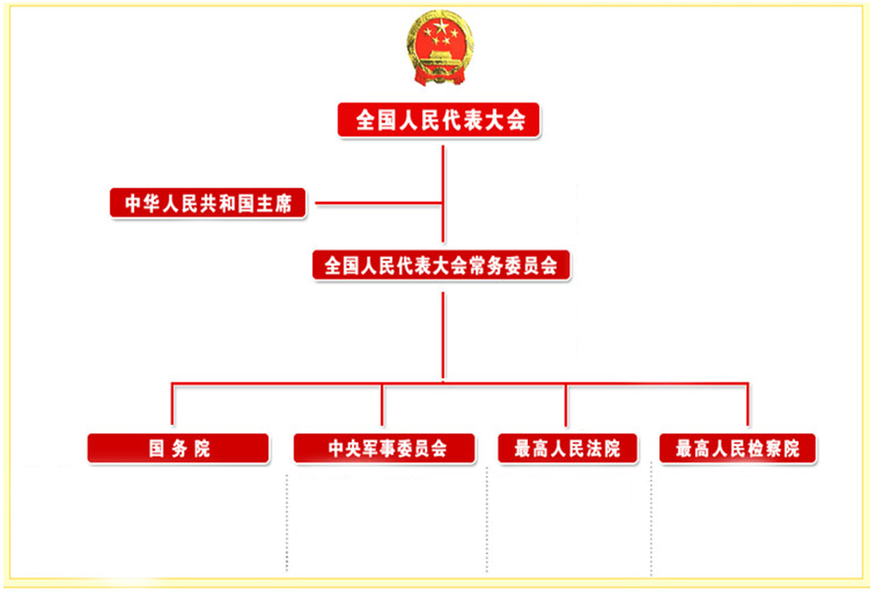
概述-司法行政
司法行政是指国家专门机关对有关监狱管理、戒毒管理、法制宣传、律师、公证、人民调解、司法鉴定、法学研究、依法治理等司法领域的行政事务实行国家管理的活动。
司法部是主管全国司法行政工作的国务院组成部门。
司法部

Slide 13
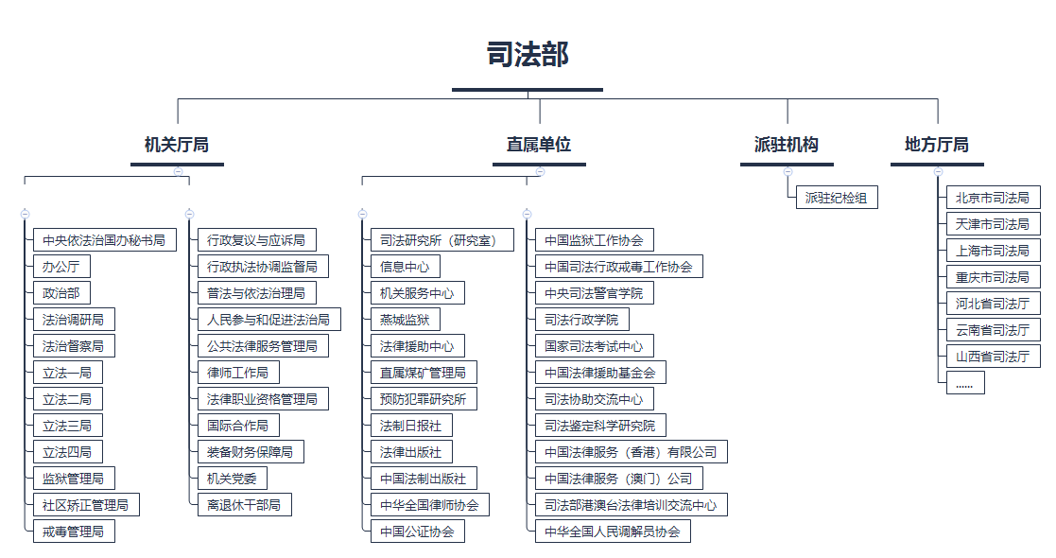
概述-司法部组织结构
Notes:
戒毒管理局：负责监督检查本系统执行戒毒相关法律法规和政策情况。指导、监督本系统强制隔离戒毒措施的执行和戒毒康复工作。对社区戒毒和社区康复工作提供指导、支持和协助。

Slide 14
二、强制隔离戒毒

Slide 15
概述-“四四五”模式
司法部推行全国相对统一的“四四五”模式
2017年4月召开的中国司法行政戒毒工作协会第二节会员代表大会上，司法部提出要推进全国相对统一的戒毒工作基本模式。
下半年，司法部下发《司法部关于建立相对统一的戒毒工作模式不断提高教育科学化专业化水平的意见》的征求意见稿（以下简称“意见稿”）。
意见稿中提出：为深入推进规范化建设工作，进一步提高教育戒治科学化、专业化水平，司法部决定在全国司法行政戒毒场所建立相对统一的戒毒工作基本模式。
模式以“四期流转”、“四区分离”、“四式管理”和建立“五大专业中心”为核心要素。
Notes:
三三四：云南
四三二：江苏
四四五：浙江

Slide 16
概述-四期流转
将强制隔离戒毒期限从时间上划分为不同的阶段，对戒毒人员采取不同的管理措施。
生理脱毒期（7-15天）
教育适应期（30天）
康复巩固期（1年以上）
回归指导期（30天）
Notes:
生理脱毒期是戒毒人员入所后的第一个阶段，主要内容是戒毒人员个人信息维护和完成生理性脱毒，时间为7-15天。在此期间，所政科工作人员完成戒毒人员个人档案建立、教育矫治科完成个人谈话建立教育矫治档案、生活卫生科完成对被服的发放、所内消费一卡通的办理等业务。
教育适应期是在戒毒人员完成生理性脱毒后对于在接下来长达一年的所内生活进行过度的一个期间。该期间主要在继续缓解和消除戒毒人员稽延性戒毒症状、恢复其生理机能的同时，对戒毒人员开展入所教育和行为养成教育，帮助戒毒人员尽快熟悉场所环境，顺利适应戒毒生活。
康复巩固期为所内管理周期最长的一个期间。全面开展教育矫治、戒毒医疗、康复训练等各项活动，综合运用戒毒医疗、心理矫治、教育矫正、身体康复训练、习艺劳动和职业技能培训等戒治手段，帮助戒毒人员实现身心康复。
回归指导期，在康复巩固期，戒毒人员诊断评估结果为能够解除条件时，戒毒所会准备该人员在所期间的相关材料报给公安机关，等待公安机关的解除决定。在此期间，戒毒人员会得到更多的人文关怀，为戒毒人员构建后续帮扶平台、构建家庭和社会支持系统，做好回归社会后续衔接帮扶工作，促进顺利回归社会

Slide 17




概述-四区分离
根据不同区，物理隔离不同期段的戒毒人员，进行专区专管。
生理脱毒区
教育适应区
康复巩固区
回归指导区
Notes:
生理脱毒区：①新接收戒毒人员；②入所超过15天，尚未完成生理脱毒，转区评估不合格的戒毒人员；③所外就医、探视或脱逃回所尿检呈阳性的戒毒人员。
教育适应区：①生理脱毒期满经评估流转到教育适应区的戒毒人员；评估不合格继续留在教育适应区的戒毒人员；降级至教育适应区的戒毒人员。
康复巩固区：①教育适应期满，经诊断评估合格转入的戒毒人员；康复巩固期届满，经诊断评估，解读效果达不到回归指导期管理级别要求，需要继续进行康复巩固的人员；在回归指导期，因违规违纪需要降级为康复巩固期的人员；其他需要实施常规管理的人员。
回归指导区：①经诊断评估中心综合诊断评估，已向公安机关呈报提请提前解除，剩余期限在1个月内的，戒毒人员

Slide 18




概述-四式管理
病房式
军营式
校园式
社区式

Slide 19
概述-五大中心
开展戒毒效果阶段性评价和全过程效果评估
教育矫正中心
戒毒医疗中心
通过综合运用各种教育矫治方法和手段，帮助戒毒人员认清毒品危害，树立法制观念，提升道德情操和文化素养，改善不良心理，掌握就业谋生技能，增强社会适应能力，戒除毒瘾，成功融入社会。
开展戒毒人员急性脱毒治疗和所内基本医疗工作
诊断评估中心
心理矫治中心
康复训练中心
帮助戒毒人员戒断“心瘾”，增强拒毒能力
利用运动对机体植物神经、内分泌系统的调节作用，提高戒毒人员体内多巴胺等激素水平，愉悦身心，降低成瘾性行为的发生概率，增强戒毒人员意志力，恢复和改善身体机能

Slide 20
强制隔离戒毒-主体流程

Slide 21
强制隔离戒毒-核心业务
所政管理
诊断评估
教育矫正
心理矫治
康复训练
生活卫生
戒毒医疗
生产劳动
警务人事

Slide 22
强制隔离戒毒-核心业务
收治管理
调动调遣
探访
探视
重点人员
分级分期
奖励惩罚
所政管理
亲情电话
解除
计分考核
安全排查
班组管理
所外就医
离所就医
单独管理
逮捕
刑事拘留
脱逃
死亡
安全排查
等等
生产劳动
戒毒企业
企业资产
企业人事
项目管理
计划管理
岗位管理
安全生产
安全生产
生产培训
劳动报酬
奖励惩罚
等等
教育矫正
教师
课堂化教学
个别教育
社会化教育
教学档案
等等
心理矫治
心理咨询师
心理咨询
危机干预
心理测试
心理档案
等等

Slide 23
强制隔离戒毒-核心业务
康复训练
康复训练师
康复训练
体质测试
康复档案
等等
组织机构
警察人事
警衔管理
培训
奖惩管理
考核管理
调出管理
警务人事
离退休
伤残
职工人事
等等
生活卫生
账户管理
超市管理
被服管理
食堂管理
卫生防疫管理
等等
戒毒医疗
日常诊疗
戒毒医疗
疾病防控
医政管理
医疗档案
等等

Slide 24
概述-强制隔离戒毒组织结构
司法部戒毒管理局
省戒毒管理局
市司法局戒毒管理部门
戒毒所（省属所、市属所）
管理科
政治处
生产科
教育科
生卫科
财务科
各中心
各大队
Notes:
有省属和市属是历史劳教体系遗留下来的问题。市司法局戒毒管理部门管理市属所的编制、财政等问题，实际业务办理还是由省戒毒管理局统一负责。如浙江省 有11个戒毒所，其中省属所有5个，6个市属所。

Slide 25
强制隔离戒毒所机构的设置及职责
领导机构：所长1人，负责全面工作。政委1人，负责思想政治工作，协助全面工作。副所长若干人，分管管理、教育、生产、行政等方面的工作。纪委书记1人，负责纪律检查工作。政治处主任1人，主持政治部门工作。
办公室：是主管文秘、档案、接待等综合工作的协调部门。
所政管理科：是主管戒毒人员管理、安全和执法的职能科室。
政治处：是负责政治思想建设、党的基层组织建设及人事工作的职能部门。
生产科：是负责组织戒毒人员生产劳动、实现安全生产的职能部门，对戒毒人员养成劳动习惯、掌握劳动技能、增加经济收入发挥重要作用。
教育科：是主管戒毒人员常规教育、个别教育、身体康复训练、心理治疗、社会帮教的工作的重要职能部门，对促进戒毒人员思想转化、身心康复。顺利回归社会起着重要作用。
生活卫生科：是负责戒毒人员伙食、内务卫生、疾病预防等工作的职能部门。
财务科：是负责经费使用管理的职能部门，为场所各项工作的顺利运行提供资金保障。

Slide 26
强制隔离戒毒所机构的设置及职责
戒毒大队：是强制隔离戒毒所基层组织。是依法直接管理教育戒毒人员、组织生产劳动的执法单位。
监控指挥中心：是负责场所视频监控、执法证据保全和突发事件报警处理的职能部门。
警戒护卫大队：是负责场所安全警戒、维护场所安全的职能部门。
医院：为场所提供医疗、预防、保健服务的部门。
诊断评估中心：负责戒毒人员诊断评估工作，主要任务是开展戒毒效果阶段性评价和全过程效果评估。
教育矫正中心：是实施戒毒人员教学工作的专业机构，主要负责课堂化教学工作，执行场所授课计划，主要任务是改变戒毒人员错误认知，增强戒毒人员戒毒动机和戒毒信心。
康复训练中心：执行场所康复训练计划，主要任务是增强戒毒人员意志力，恢复和改善身体机能，培养良好生活习惯。
心理矫治中心：执行场所心理矫治工作计划，主要任务是帮助戒毒人员戒断“心瘾”，增强拒毒能力。
戒毒医疗中心：执行场所医疗工作计划，主要任务是开展戒毒人员戒毒治疗和所内基本医疗工作。

Slide 27
强制隔离戒毒-所政

Slide 28
强制隔离戒毒-主体流程

Slide 29
强制隔离戒毒-所政
收治
日常管理
解除
检查法律文书
收治确认
分配下队
...
探视
探访
离所就医
所外就医
单独管理
保护性约束措施
重危人员
计分考核
...
提前解除
按期解除
延长戒毒期限
...

Slide 30
强制隔离戒毒-所政-收治
强制隔离戒毒期限为2年，自公安机关（县级以上）作出强制隔离戒毒决定之日起计算。
公安直送：公安机关决定强制隔离戒毒后直接将人移送到强制隔离戒毒场所执行。
公安转送：被强制隔离戒毒的人员在公安机关的强制隔离戒毒场所执行强制隔离戒毒3个月至6个月后，转至司法行政部门的强制隔离戒毒场所继续执行强制隔离戒毒。
执行剩余强制隔离戒毒期限：戒毒人员被依法收监执行刑罚、釆取强制性教育措施或者被依法拘留、逮捕的，戒毒所应当根据有关法律文书，与相关部门办理移交手续，并通知强制隔离戒毒决定机关。强制隔离戒毒的时间连续计算。戒毒人员被依法释放时强制隔离戒毒尚未期满的，继续执行强制隔离戒毒。

Slide 31
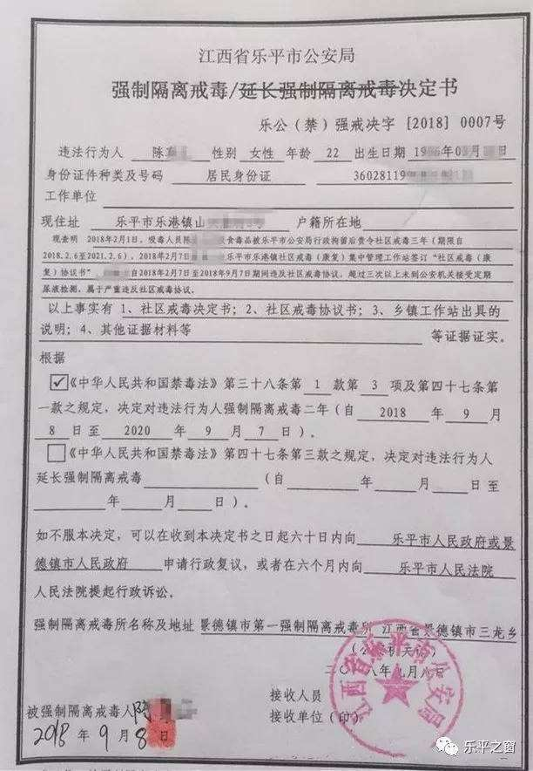
强制隔离戒毒-所政-收治
健康检查
审查法律文书
健康检查
分配下队
审查法律文书
收治确认
安全检查
入所
管理科负责
《强制隔离戒毒决定书》
《吸毒成瘾认定意见书》
《吸毒人员动态管控表》
《诊断评估手册》
医疗中心负责检查
根据检查结果出具收治意见反馈给管理科，管理科再综合情况决定是否接收
确认接收：《强制隔离戒毒人员接收回执》
不予接收：《S不予接收强制隔离戒毒人员通知书》
暂缓接收：《暂缓接收强制隔离戒毒人员通知书》
管理科负责
对系同案、同伙、同乡、同学、同宗族等戒毒人员分别 编入不同的队别或者班组
接收大队负责
检查重点为戒毒人员身体和携带物品，防止夹带毒品、 注射器具、火源、刀具等违禁品
收缴、移交、销毁安检中查获的违禁物品应当建立簿册逐一登记
要求“净身入所”
入所体检
入所告知
被服配发
统一发型
信息采集
个别谈话
五日内发出《戒毒人员接收通知书》通知戒毒人员家属
Notes:
不予接受情形：
1、无强制隔离戒毒决定书或者决定书查验未通过的；
2、怀孕或者正在哺乳自己不满一周岁婴儿的妇女；
3、存在危及生命的病情或者伤情需要立即送医疗机构抢 救的紧急情形；
4、因严重残疾，生活不能自理的；
暂缓接收情形：
1、强制隔离戒毒决定书信息有误，需修改的，退回公安机关待修改正确后再投送

Slide 32
强制隔离戒毒-所政-日常管理
分别管理
指戒毒所根据戒毒人员的基本情况，如性别、年龄、患病情况，进行分所、分队管理。
比如男戒毒所、女戒毒所、未成年人戒毒所、艾滋病专管所...
分区管理
生理脱毒区
教育适应区
康复巩固区
回归指导区
分级管理
等级划分：严格管理、普通管理、宽松管理
分级处遇：对不同级别的戒毒人员给予不同的待遇
降级管理：降级转区
Notes:
生理脱毒区：①新接收戒毒人员；②入所超过15天，尚未完成生理脱毒，转区评估不合格的戒毒人员；③所外就医、探视或脱逃回所尿检呈阳性的戒毒人员。
教育适应区：①生理脱毒期满经评估流转到教育适应区的戒毒人员；评估不合格继续留在教育适应区的戒毒人员；降级至教育适应区的戒毒人员。
康复巩固区：①教育适应期满，经诊断评估合格转入的戒毒人员；康复巩固期届满，经诊断评估，解读效果达不到回归指导期管理级别要求，需要继续进行康复巩固的人员；在回归指导期，因违规违纪需要降级为康复巩固期的人员；其他需要实施常规管理的人员。
回归指导区：①经诊断评估中心综合诊断评估，已向公安机关呈报提请提前解除，剩余期限在1个月内的，戒毒人员
分级管理：
根据戒毒人员各阶段行为表现和戒毒效果评定管理等级，实行动态管理，对不同级别的戒毒人员在管理强度、生活待遇等方面实行区别对待的制度。即依据戒毒人员级别，给予严宽有别的不同待遇。
分级处遇：
生理脱毒区严格管理：
3、不享受行为考核加分，不得担任事务性人员
4、不得探视；一般不得探访
5、不得拨打亲情电话，入所通知电话除外
6、不得购买洗漱等生活必须以外的物品
7、除有医嘱外，不得购买调剂餐
8、不参加所内集体活动、不参加课堂教育、康复训练、康复劳动、不参加所外活动等等
教育适应区严格管理：
3、不享受行为考核等级加分，不得担任事务性人员
4、每月可探访1次；一般不得外出探视
5、除有特殊需要外，每月可拨打亲情电话1次
7、不安排康复劳动和职业技能培训，不参加所外活动等等
普通管理：
2、可担任事务性人员
3、按规定限额购物，可订购调剂餐
4、每月可探访2-3次；因家庭重大变故可以探视，不得奖励性探视
5、每月可拨打亲情电话2-3次
6、参加康复劳动和技能培训，获得劳动适度报酬等等
宽松管理：
1、每周可拨打亲情电话1次
2、每周可探访1次；可奖励性探视
3、可以参加各类文体娱乐活动
4、可参加所外教育矫治等活动
5、在规定限额内自由购物
6、可订购调剂餐
7、可申请回归适应职业技能培训
8、参加康复劳动，获得劳动报酬等等
降级的情形：
1、公然威胁、辱骂警察
2、殴打警察及其他管理人员
4、传递、持有、隐匿毒品及吸毒器具，或吸食注射毒品
5、暴所冲所
6、自伤自残自杀
7、严重打架斗殴、殴打他人
8、组织参与重大群体性事件等等

Slide 33
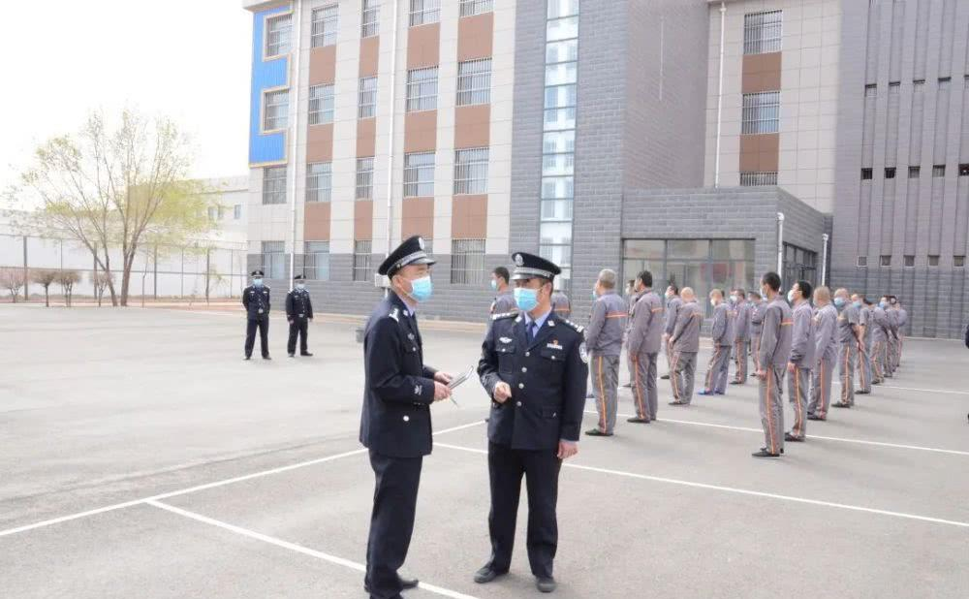
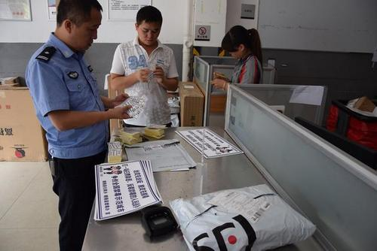
强制隔离戒毒-所政-日常管理
班组、责任民警
新收戒毒人员完成入所教育被分配下队后，大队以划分班组或分队等方式，将戒毒人员日常管教责任分配落实到责任民警。
四知道
戒毒人员身份及体貌特征、违法事实及个人简历、家庭成员及主要社会关系、现实表现
责任民警在三日内建立戒毒人员“四知道”活页卡
考核：必须能够进行“无花名册点名”和“背向点名”，定期随机抽问等方式
分层级掌握：责任民警；大队管理干事、教育干事；大队领导；场所管理部门、教育部门领导及工作人员；分管所领导
通信权力
邮件检查
邮件登记：邮件收发时分别填写《强制隔离戒毒人员发出邮件登记 表》和《强制隔离戒毒人员收到邮件登记表》
Notes:
“四知道”分层级掌握
大队负责分（小）队管理的责任民警
熟悉掌握所管戒毒人员的“四知道”情况，熟悉大队重点、重危戒毒人员基本情 况。
大队管理、教育干事
熟悉掌握事务性、重点、重危及其他需要关注戒毒人员“四知道”情况。
大队领导
主要掌握事务性人员，重危等类别人员“四知道”情况。
场所管理部门、教育部门领导及工作人员
按照分管或从事工作范围掌握在全所具有影响的重危、申诉信访控告、负案等 人员“四知道”情况。
分管所领导
按照分管范围掌握在全所具有重大影响戒 毒人员“四知道”情况，侧重掌握戒毒人员违法事实及个人简历、 家庭和社会关系、现实表现。

Slide 34
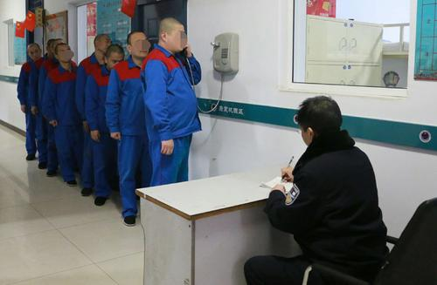
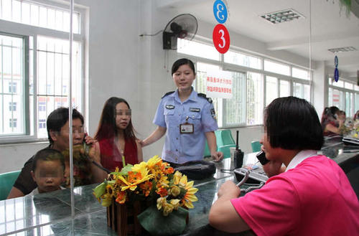
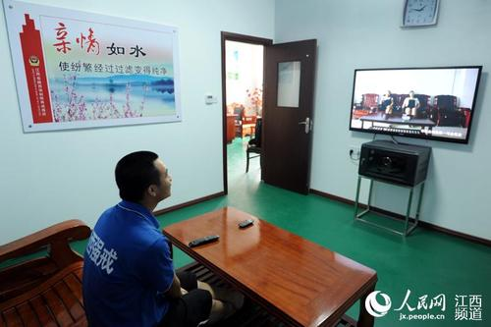
强制隔离戒毒-所政-日常管理
亲情电话
通话范围：戒毒人员亲属、监护人或者所在单位、就读学校有关人员。 因特殊需要，须与上述以外人员通话的应经大队领导同意。
戒毒人员通话由大队民警填写《强制隔离戒毒人员拨 打亲情电话登记表》，内容包括通话时间、通话人、与戒毒人员关系、电话号码、通话事由等，戒毒人员应当签名捺印 。
探访
探访人员按戒毒所制定的探访日来所探望戒毒人员，了解其戒毒状况，鼓励戒毒人员戒除毒瘾以便早日回归社会。
探访人员范围：1、戒毒人员亲属（配偶、父母、子女、同胞兄弟姐妹、监护人）；2、所在单位或者就读学校相关工作人员。3、其他人员因特殊情况确需探访的，须经场所领导批准。
探视
指允许戒毒人员在一定的期限内回家探望亲人、处理家庭重大事务的规定。
探视对象：《禁毒法》明确限定，仅限于配偶和直系亲属（父母、子女、祖父母、外祖父母、孙子女、外孙子女）。
因事型外出探视：戒毒人员配偶、直系亲属病危、死亡或者家庭出现必 须本人亲自处理的重大变故。
奖励型外出探视：戒毒人员在接受较长时间戒毒治疗后，戒治效果良好，戒毒所可以奖励回家看望配偶和直系亲属
Notes:
探视：
戒毒人员执行强制隔离戒毒期间，可能会出现戒毒人员的配偶、或者直系亲属病危、死亡或者家庭发生其他重大事故的情况。在这种情况下，戒毒所准许戒毒人员回家处理事务、探亲。目的在于解除戒毒人员后顾之忧，便于戒毒人员与亲人的感情交流，有利于戒毒人员出所后重返家庭和社会。
因事型外出探视须有警察遣送，途中戴铐，2名以上警察护送（全程）
奖励型探视需治疗期限满一年

Slide 35

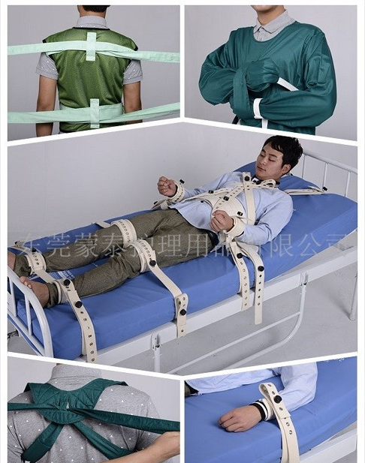
强制隔离戒毒-所政-日常管理
单独管理
是戒毒所对非因毒瘾发作情况下具有一定危险性的戒毒人 员采取的一种与他人隔离的管控措施，目的是防止发生人身伤害，防止影响场所管理秩序而非惩戒措施。
执行或解除单独管理时，由经办民警在《强制隔离戒毒人员单独管理审批表》上签字，并注明执行和解除时间。
保护性约束措施
指戒毒人员因毒瘾、精神疾病发作可能发生自伤、自残、自杀或者行凶等情形时，为保护戒毒人员自身安全而采取的一种强制保护措施。
约束工具：约束带、约束衣、约束椅或 约束床等。
开始和停止使用保护性约束措施时，经办民警应在《使用保护性约束措施审批表》上签名，并注明开始执行和解除的时间
重危人员
认定标准：有传吸毒、逃跑、行凶、自杀、闹事、精神异常等危险倾向的戒毒人员； 有不服从管理、扰乱秩序等严重影响场所安全稳定行为的戒毒人员。
大队根据摸排确定或撤销重危人员，报管理和教育部门备案。管理部门可以根据安全管理需要，确定重危人员。
重危人员教育坚持一人一策，综合运用个别谈话、亲情帮教、心理辅导等手段，对重危人员进行教育矫治。
Notes:
单独管理使用条件：
煽动闹事、聚众斗殴等严重扰乱所内秩序的；
私藏或者吸食、注射毒品的；
有预谋或实施脱逃、行凶、自杀、自伤、自残等行为 的；
涉嫌违法犯罪应当移送司法机关处理的；
以传播艾滋病毒威胁或攻击他人的；
有其它危险行为需要单独管理的。
单独管理：一次单独管理时间不得超过五天，单独管理不得连 续使用。
执行或解除单独管理应有2名民警在场。
保护性约束措施需由两名以上民警参与、实施
重危人员：
重危人员宿舍等重点区域应安装视频监控，重要的管 理教育环节应当录音录像。
对重危人员应当严格民警直接管理，严格限定重危人 员活动区域，防止脱管失控。
对有自残、自杀、脱逃、行凶的重危人员，安排合理 数量表现好的戒毒人员协助民警 24 小时包控。
对有暴力倾向，可能攻击伤害他人的重危人员，应当 单设房间管理。单独管理的房间应当符合防范自伤、自杀、逃跑 等安全管理需要。
同案或同伙的重危人员，应当分开管理。
重危人员教育坚持一人一策，综合运用个别谈话、亲 情帮教、心理辅导等手段,对重危人员进行教育矫治。
对心理状态严重异常或者有行凶、自伤、自残等危险 倾向的戒毒人员应当实施心理危机干预。

Slide 36
强制隔离戒毒-所政-日常管理
外诊外治（离所就医）
指戒毒人员在所内因伤、病，所内医院（医务所）无法诊治的， 可以离所到局中心医院或社会医院外诊外治。
戒毒人员外诊外治的病情由场所确定，场所医院（医务所）出具诊断证明或提出书面意见。大队填写《外诊/外治审批表》提交管理部门审核，《外诊/外治审批表》应当就戒毒人员基本情况、警力车辆安排及其他安全管理措施予以说明，同时对伤病情况及原因作简要说明。
所外就医
所外就医条件：戒毒人员患有严重疾病，不出所治疗可能危及生命的，可以办理所外就医。
程序：1.所内医疗机构根据戒毒管理局中心医院或二级以上医院出具的诊断证明，提出所外就医建议；2.大队集体研究后组卷报管理部门；3.管理部门审核后报戒毒所所外就医审核委员会研究决定； 3.公示不少于 3 天，戒毒所监察部门须签署意见；4.所长签署意见，上报戒毒管理局，戒毒管理局 5 个 工作日内作出决定； 5.戒毒所管理部门填发《强制隔离戒毒人员所外就医证明》，由大队领取交戒毒人员本人签收； 6.戒毒所 3 日内书面通知原强制隔离戒毒决定机关、戒毒人员户籍所在地或现居住地公安派出所。
变更戒毒措施
健康原因的变更：戒毒人员在所外就医期间因健康状况不再适宜回所执行强制隔离戒毒的可变更社区戒毒。
家庭变故的变更：戒毒人员因家庭发生变故，成为生活不能自理人的唯一抚养人，扶养人或者赡养人的可变更社区戒毒，特殊情况除外。
变更程序：戒毒所对相关材料进行调查核实，符合条件的，提出变更为社区戒毒的建议，报戒毒管理局审核后，送原决定机关审批。
Notes:
外诊外治：
戒毒人员外诊外治离所前，应对其进行全面安全检 查，使用手铐等约束性警械，确不能使用的除外。
戒毒人员因家庭发生变故，成为生活不能自理人的唯一抚养 人，扶养人或者赡养人的，且没有如下情形之一的，可变更社区戒毒：
1、拒绝接受社区戒毒的;
2、在社区戒毒期间吸食、注射毒品的;
3、严重违反社区戒毒协议的;
4、经社区戒毒、强制隔离戒毒后再次吸食、注射毒品的

Slide 37
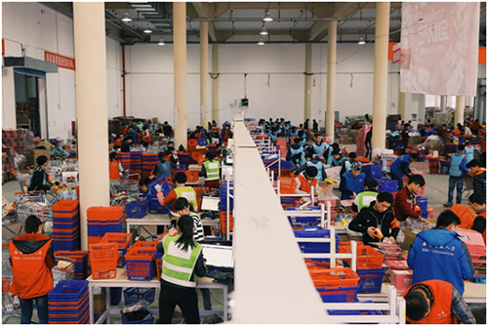
强制隔离戒毒-所政-日常管理
事务性人员
是指协助民警从事非执法管理性事务劳动的戒毒人员，包括民管会成员、班组长、安全监督员、质检员、炊事员等。
信息员
从事搜集、反映戒毒人员思想动态和所情动向等信息的戒毒人员。在戒毒所专管民警直接管理，目的是防范和打击危及场所安全稳定的违纪违法行为。
任务：收集戒毒人员的思想动态和现实表现； 收集重点、重危人员的动向；收集已经发生或正在预谋的违纪违法活动信息。
外协人员
指与生产外协单位建立劳动或劳务关系的，由生产外协单位派驻戒毒场所，担负技术指导、质量管理、设备维护等 任务的相对固定的工作人员。
外协人员确需在房间外工作的，应设立相对独立的外协人员工作区，工作区应位于民警在值班岗位的视线范围内。

Slide 38
强制隔离戒毒-所政-日常管理
调遣
指确因戒治需要，戒毒人员在本省戒毒系统内各戒毒所之间，以及与其他省市之间进行的调动。
由调转双方场所填写《戒毒人员调转审批表》，由调入出单位报戒毒管理局审批同意。
脱逃
发现脱逃，应当立即报告戒毒所，戒毒所立即启动追逃预案，集结、布局追捕警力。
通知戒毒所所在地的县级公安机关，也可通知戒毒人员户籍所在地、可能藏匿地的公安机关，配合公安机关追找。
追回的戒毒人员继续执行强制强制隔离戒毒，脱逃期间不计入强制隔离戒毒期限。不得报请提前解除 强制隔离戒毒期限，诊断评估时作为建议延长戒毒期限的重要情节。
死亡
正常死亡：指在戒毒所内的戒毒人员内因人体衰老或者疾病等原因导致的自然死亡。
非正常死亡：指在戒毒所内的戒毒人员因自杀、自伤 自残导致的死亡，或者由于自然灾害、意外事故、故意伤害、体 罚虐待、他杀、击毙等外部原因作用于人体造成的死亡。
由医疗机构或公安机关出具死亡通知书
Notes:
所内死亡：戒毒人员在戒毒所内执行强制隔离戒毒期间发生的死亡。所外就医、探视、脱逃、逾期（假）不归等期间死亡不属于所内死亡。

Slide 39
强制隔离戒毒-所政-日常管理
日常行为考核（计分考核）
戒毒人员行为表现考核结果是诊断评估中行为表现评估的直接依据，是评定戒毒人员管理等级的主要依据。
加分：常规加分、表现突出加分
扣分
警告、训诫、责令具结悔过
安全排查、隐患整改
通过队、所、局三级检查和分析，及时发现、消除戒毒所存在的可能导致所政管理、劳动生产、生活卫生等事故隐患。
违禁品防控
违禁品种类：警械、枪支、弹药、雷管、炸药等物品; 毒品；注射器具、酒类易燃、易爆、剧毒、高腐蚀性等危化物品；等等
违禁品处理：建立违禁物品收缴、销毁、移交等登记制度，登记簿册保存不得少于五年。 属于法律规定的违禁物品，应予以没收；其他不宜戒毒人员本人保管的物品，由大队代管或由其指定的亲属领回。 戒毒所管理部门对已调查清楚且不宜保管的违禁物品应定期组织集中销毁。销毁时不得少于三名民警在场，做好销 毁笔录，必要时同步录像。
Notes:
扣分的情形：
1、违反戒毒人员礼仪、作息、定置定位、行为规范等规 定，扰乱管理秩序的，，扣 0.1 分至 0.3 分；
2、拒不接受治疗、康复训练，或者拒绝接受毒品检测或 在毒品检测时弄虚作假的，扣 0.2 分至 0.5 分；
3、拒绝接受心理测试、拒绝参加教育活动、违反课堂纪 律、学习考试不合格或故意损坏教学设备未造成较大损失的，0.2 分至 0.5 分； 等等

Slide 40
强制隔离戒毒-所政-解除
健康检查
审查法律文书
提前解除
不得建议提前解除
按期解除
延长期限
责令社区康复
解除程序
生理脱毒评估：合格
身心康复评估：合格
行为表现评估：合格
生理脱毒评估：合格
身心康复评估：合格
行为表现评估：合格
社会环境与适应能力评估：良好
戒毒所提出提前解除强制隔离戒毒意见后，戒毒人 员有脱逃、自伤自残或殴打其他戒毒人员等严重违纪或违法行为 的，应当撤回提前解除强制隔离戒毒的意见。强制隔离戒毒决定 机关已批准的，戒毒所应当建议撤销该决定。
生理脱毒、身心康复评估结果中有一项不合格的，或行为表现评估结果尚未达到“合格”的，戒毒所可以建议延长强制隔离戒毒期限 的建议。
延长时间不得超过十二个月。
（1）拒不交代真实身份和住址的；
（2）脱逃被追回或者有自伤自残行为的；
（3）所外就医、探视、请假外出等期间或者回所时毒品检 测结果呈阳性或者拒绝接受毒品检测的；
（4）被责令社区康复的人员拒绝接受社区康复或者严重违 反社区康复协议，因再次吸食、注射毒品被决定强制隔离戒毒的；
（5）其他不宜提前解除强制隔离戒毒的。
戒毒所对解除强制隔离戒毒的人员，可以根据其综合诊断评估情况提出责令社区康复的建议。
对社会环境与适应能力评估结果为“一般”的，戒毒所应当提出责令社区康复的建议。
大队审查后报管理部门审核，管理部门根据审批权限，按期由戒毒所审批；建议提前解除、延长期限或责令社区康复的，由戒毒 所提出意见，经戒毒管理局审核后，在戒毒人员拟提前解除日 或期满日三十日前，报省公安局法制部门审批。
管理部门根据审批结果，填写《解除强制隔离戒毒证明书》。
解除强制隔离戒毒三日前通知决定机关，同时通知戒毒人员家属、所在单位、户籍所在地或者现居住地公安派出所将其按期领回。
解除时，由大队发给戒毒人员本人解除通知书、提前解除、延长强制隔离戒毒期限决定书、责令社区康复决定书，返还代管物品等，由民警带出所区大门。

Slide 41
强制隔离戒毒-教育矫治
教育矫正
心理矫治
康复训练
教师管理
课堂化教学
个别教育
社会化教育
职业技能培训
辅助教育
...
个体心理咨询
团体心理辅导
心理测试及评估
危机干预
心理矫治
心理健康活动
...
康复训练师管理
康复训练
体质测试
...

Slide 42
强制隔离戒毒-教育矫正

Slide 43
强制隔离戒毒-教育矫正
专职教师
所内专职负责教学的民警
1
2
兼职教师
大队或其他科室民警兼职，一般实行聘任制
教师管理
外聘教师
所外教师、教授等人员，作为补充的师资队伍
3
4
志愿者
所外人员
其他
所外人员
5
Notes:
专职：承担备课、授课、辅导答疑、组织课堂讨论、做课堂记录、布置批改作业、选用辅助教学资料、研究教学工作等任务
兼职：主要承担课后辅导答疑、督促完成作业、参加教研活动等工作，承担部门课程的授课任务
外聘：戒毒场所应根据实际需求，应聘法律服务工作者、心理咨询专家、职业院校老师、就业管理机构工作人员等进所进行特色课、专题课、公开课教学。

Slide 44
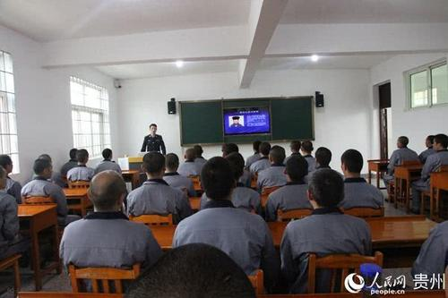
强制隔离戒毒-教育矫正
课程设置
生理脱毒期：不开展课堂化教学
教育适应期：不少于一个月的入所教育
康复巩固期：
回归指导期：
一般以每月25日为届，30天为一周期编班。原则上实行小班制，每班不超过50人。
对本批次未完成教学计划的需纳入下一批次学习，直至完成所有教学内容，并考核合格。
编班
课堂化教学
教学计划
授课
教育职能部门根据戒毒人员分类等情况进行编班，制定全年教育计划和课程表
教师上课结束后立即填写《教育工作日志》，做好教学工作记录
考核
教育适应期：考试科目一般是入所教育，考试时间：一般在教育适应期结束前一周内
康复巩固期：考试科目：一般是戒毒常识教育、法律常识教育、文化素质教育、思想道德教育、心理健康教育等
考试时间：一般分科，按上下半年进行考试
回归指导期：考试时间：一般是在回归指导期结束前一周内
考试考核结果：1）与诊断评估挂钩；2）教育适应期考核不合格的戒毒人员应延长教育适应期；3）康复巩固期考试不合格的戒毒人员应进行补考，补考不合格的，须重新参加相关部分的学习，同时根据诊断评估办法相关规定处理

Slide 45

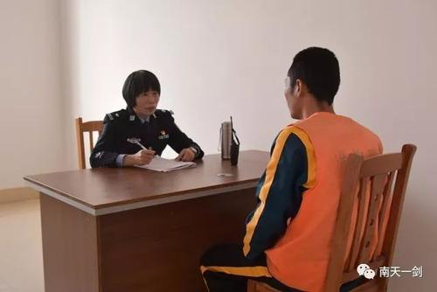
强制隔离戒毒-教育矫正
个别谈话
谈话类型：入所谈话、例行谈话、重点谈话、离所谈话、其他
谈话原因：
新入所
变更大（中）队
因违法违纪受到处分
外出探视前后
情绪和行为明显异常
长期无人探访或家人不与其联系
变更执行方式
所外就医
延长或邻近解除强制隔离戒毒
家庭发生变故
其他
对教育适应期内的戒毒人员进行不少于4次的个别谈话教育
对事务性、重点、重危人员每月不少于4次
重点帮助戒毒人员进行生活、学习、职业等规划，树立生活、工作目标，正确处理与家人关系的方法，传授抗复吸的技巧，坚定其戒断信心。
民警通过个别谈话教育，熟悉分管戒毒人员“四知道”情况，掌握其身心状况和思想动态，有针对性地做好教育疏导工作。

Slide 46
强制隔离戒毒-教育矫正
个案化教育
入所初期，进行一次个性化分析诊断，由大（中）队民警和心理咨询师，参照心理测评结果、个人成长史、现实表现等情况和诊断评估标准，逐人制定个案化教育矫治方案，运用多种手段开展教育矫治工作，做好跟踪管理。
在强制隔离戒毒中期，从戒毒人员法制观念、道德水平、文化素质、心理、生理健康状况等方面，对教育效果进行评价，根据需要调整教育矫治方案，提高个别教育的针对性。
在解除强制隔离戒毒前，对每名戒毒人员进行综合评估。
对重点重危人员进行个案化矫治。
个别教育矫治典型案例
定期组织个案教育经验交流、研讨，组织优秀个案评比，建立典型个案库
年度总结个别教育矫治案例数量不低于在所戒毒人员的2%
根据入所分析诊断，实施“一人一策”，建立教育矫治档案，逐人制定个案化教育矫正方案，做好跟踪工作。

Slide 47

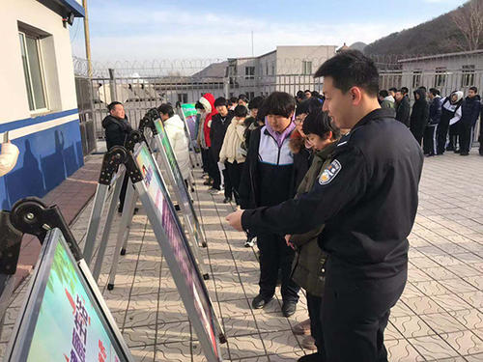

强制隔离戒毒-教育矫正
含义
戒毒场所把一定地域范围内的不同社会阶层、组织、团体等组合起来，建立全社会关心、参与教育戒毒人员的机制，形成对戒毒人员实施多渠道、多层次、多维度的教育体系；同时，把戒毒教育延伸到所外，为地方禁毒宣传服务。
类型：帮教组织、志愿者个人
帮教项目：每个组织或个人会确定自己所帮教的项目，如心理矫治、法律服务、医疗服务、康复训练、技能培训、艺文表演或指导，等等。
帮教协议：帮教组织与场所或直接与戒毒人员签订帮教协议，明确规定帮教的内容、条件、准则、要求和保证,以便双方遵守执行。
社会帮教
平台
社会化教育
帮教活动
亲情帮教：加强与戒毒人员家属联系，向戒毒人员家属通报戒毒人员所内教育戒治情况，动员和引导家属来所进行亲情帮教。
社会帮教：搭建社会帮教平台，聘请社会志愿者和各类专业人员，发挥其专业和技能，定期来所开展社会帮教
禁毒宣传
教育活动
戒毒场所应当发挥法制教育和戒毒教育基地作用，充分宣传戒毒工作的重要性和工作成果。
根据实际需要，在保障安全稳定的前提下，可以组织民警或戒毒人员外出参观学习、参加禁毒宣传及其他公益活动。
回访帮教
开展回访帮教工作与进行社区戒毒指导有机结合，定期回访接触强制隔离戒毒人员，了解出所戒毒人员操守情况和回归社会后生活状态，帮助戒毒人员完成社区戒毒和社区康复。
一般要求，解除强制隔离戒毒人员1年期回访率应达到20%以上，2年期回访率应达到10%以上，3年期回访率应达到5%以上。
回访形式：电话回访、信函回访、实地走访、回所座谈、视频回放、委托回访

Slide 48
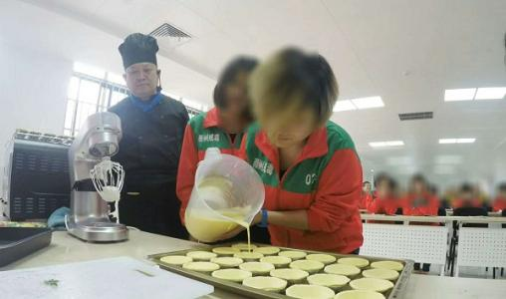
强制隔离戒毒-教育矫正
职业级技能培训
目的
培训对象
戒毒场所对戒毒人员开展劳动教育和职业技能培训，充分发挥劳动的教育矫治工作，改变好逸恶劳的思想和习惯，掌握一定的职业技能。
无身体心理障碍，能正常参加学习和生产劳动的戒毒人员，均应参加培训和鉴定
培训方式
培训流程
入所培训
岗前培训
在岗培训
特色专业培训
集中升级培训
职业能力分类定级
双向选择
培训
获取职业证书：戒毒场所协调人力资源社会保站部门，对戒毒人员进行职业技能培训和职业技能鉴定，鉴定合格的，有人力部门颁发相应的资格证书。
就业推介
以开展回归就业帮扶工程为主，通过所企共建就业基地、联系社会爱心企业开展就业招聘和就业推荐等形式，帮助回归人员就业。
所企共建就业基地
组织求聘应聘
帮扶自主创业
每年至少开展一次就业推介会

Slide 49
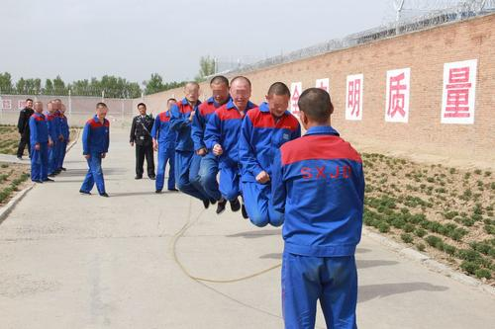
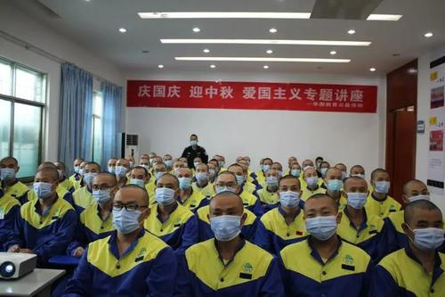
强制隔离戒毒-教育矫正
目的
重大教育
活动
引导戒毒人员加深对毒品的认识，剖析毒品的危害，树立戒毒信心和戒毒目标。激发戒毒人员戒毒动机。
全所范围的辅助教育活动每半年至少开展3次，参与每次活动的戒毒人员应达到在所戒毒人员的50%（含）以上。
辅助教育
主题班会
文体活动
教育适应期：我的吸毒经历及吸毒原因等
康复巩固期：对吸毒违法的认识等
回归指导期：遇到渴求感、毒友的引诱、负面情绪等高危情形时怎样拒毒等
传统节日
游戏等等

Slide 50
强制隔离戒毒-心理矫治

Slide 51
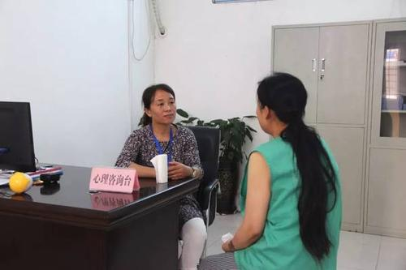
强制隔离戒毒-心理矫治
个体心理咨询
工作程序
1、向所在大队警察了解情况
2、查看入所心理测试结果
3、进行摄入性会谈收集人口学资料，了解基本情况，并填入心理矫治档案中
4、对心理问题进行定性分析，确定诊断或转诊
5、制定心理咨询方案、确定咨询目标
6、分阶段实施心理咨询方案
7、评定是否达到阶段性咨询目标
8、及时向大队反馈咨询情况
9、咨询的回顾与总结
10、撰写咨询记录，并入档妥善保管
对通过心理测试发现心理数据指标异常，或管理警察反映情绪异常的戒毒人员，及时给予适当的心理咨询，使之尽快摆脱困境。

Slide 52
强制隔离戒毒-心理矫治
个案化心理矫治
教育适应期
围绕提高戒毒人员环境适应能力、培养积极心态等主题开展个案话心理矫治工作。运用森田疗法等心理矫治方法帮助戒毒人员正确接纳自我，鼓励戒毒人员以“顺其自然、为所当为”的积极心态逐步适应戒治生活。
以稽延症状、场所适应、戒毒目标等为主题开展个别访谈，对戒毒人员作一般性支持、鼓励和引导。对戒毒人员存在心理问题进行必要心理干预。
康复巩固期
以心理分析为主，根据戒毒人员心理状况，综合运用心理矫治方法，制定切实有效的心理矫治方案，对戒毒人员因原生家庭教养方式、潜意识等因素产生的深层心理问题和戒毒人员个体系统开展个案化心理矫治。
回归指导期
根据戒毒人员有关解除的焦虑情绪和个体存在的回归心理需求，开展有针对性地心理咨询和强化训练。
指导戒毒人员对整个戒毒期的成绩和问题进行总结回顾；对出所后可能遇到的心理问题进行探讨、梳理，并与戒毒人员制定可参考的解决办法。
针对戒毒人员各期段心理特点和心理需求，系统地运用心理学理论、技术和方法，制定切实有效的心理矫治方案，开展个案化心理矫治工作，帮助戒毒人员调节不良情绪，改变错误认知，预防、改善和消除心理问题，促进心理健康的活动。

Slide 53
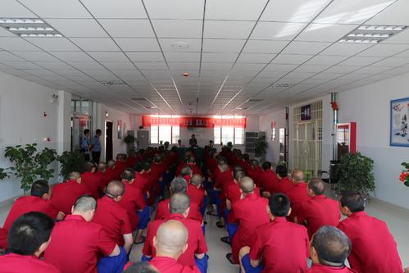
强制隔离戒毒-心理矫治
团体心理辅导
教育适应期
开展“环境适应团体心理训练”等主题的团体心理辅导，促使戒毒人员在团体互动中学习环境适应技能、调整自我认知、改善人际关系，在和谐的戒治氛围中改变戒毒人员消极心理预期，提高环境适应能力。
戒毒人员以小组为单位，开展场所适应、情绪调节、人际沟通等主题座谈或团体心理辅导。
康复巩固期
开展“认识自我”、“情绪调节”、“人际沟通”、“团队协作”等主题团体辅导，多维度、全方位提升戒毒人员心理素质，为彻底戒除毒瘾奠定心理人格基础。
由场所统一组织开展矫治、成长、拒毒三大主题的团体心理辅导活动。各类团体心理辅导开展冥想、心理剧、脱敏行为疗法等心理训练。戒毒人员家庭成员及帮教社工可参与团体心理辅导。
回归指导期
开展“树立自信”等主题团辅，根据戒毒人员共同地回归心理需求，开展回归社会自信心和心理适应力训练。
模拟或想象回归后即将发生的典型事件场景，由戒毒人员以角色扮演、互换等形式开展系列、具体的行为训练，主题包括：面对亲人、自己独处、遭遇毒友、毒瘾发作、遭遇歧视、职业指导等
指以戒毒人员团体为对象，运用适当的辅导策略和方法，通过成员间的互动，促使戒毒人员认识自我、探讨自我、接纳自我，激发戒毒人员个人潜力，增强适应能力的过程。
每月至少组织1次团体心理辅导活动。

Slide 54
强制隔离戒毒-心理矫治
心理危机干预
生理脱毒期
对产生心理应激障碍、处于心理危机状态戒毒人员，立即进行心理危机干预。
教育适应期
对出现心理危机的戒毒人员实施心理危机干预。
干预原因
心理状态严重异常
遭受家庭、婚姻等重大突发事件心理严重失衡
长期处于抑郁状态和自我封闭状态
有逃跑、行凶、自伤自残等危险倾向
神经症性心理疾病
长期受负性情绪困扰
心理测量显示心理异常
其他
心理矫治中心对患有心理应激障碍、神经症等心理精神问题的戒毒人员应当及时介入，采取心理疏导、危机调停、防自杀干预等措施，帮助宣泄不良情绪，缓和心理冲突，防止人身伤害或危机安全稳定的事件发生。

Slide 55
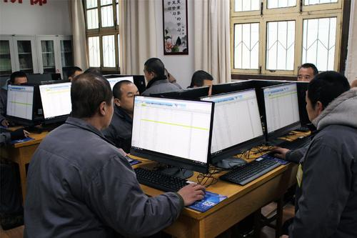
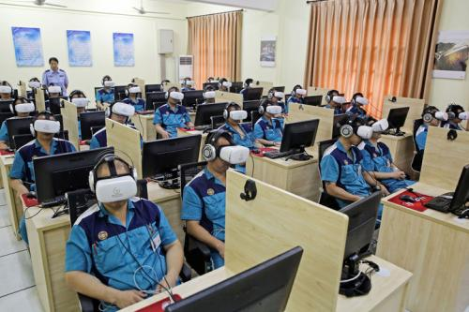
强制隔离戒毒-心理矫治
心理测试及评估
测试时间
入所后2周内：完成SCL-90和EPQ测试，筛选测试结果异常人员，向大队和教育管理部门反馈测试结果异常人员情况。由专职心理咨询师进行心理评估，并采取措施介入处置。
入所一年后：开展标准化心理测试及评估，比照心理各项指征数据的变化情况，为个案化心理矫治和诊断评估提供参考依据。
出所前：汇总前期心里测试评估报告，并根据戒毒人员的当前表现，做出心理矫治结案报告。
测试量表
90项症状清单(SCL-90)、艾森克人格问卷（ EPQ）、焦虑自评量表（SAS）、抑郁自评量表（SDS）、防御方式问卷（DSQ）、正性负性情绪量表（PANAS）等等
结果运用
测试结果作为对戒毒人员入所安全风险评估、确定重点重危戒毒人员、阶段性评价、诊断评估的重要依据
对心理指标异常人员开展个别心理咨询、心理辅导、心理危机干预或团体心理辅导
心理测试是指通过一系列手段，用科学设计的量表来测量观察不到的人格结构，将人的某些心理特征数量化，来衡量个体心理因素水平和个体心理差异差异的一种科学测量方法。
应当对戒毒人员进行全员、全过程心理测试及评估，心理测平率达到100%。

Slide 56
强制隔离戒毒-心理矫治
心理精神疾病三级预警
一级：心理测试结果异常
二级：一般心理问题
三级：严重心理问题
心理矫治中心充分利用心理矫治工作机制，采取不同的心理矫治方法、监管措施，对产生心理精神疾病的戒毒人员实施分级预警、分类处置、分类矫治、动态监护。100%。

Slide 57
强制隔离戒毒-心理矫治
严重心理异常人员动态监护
动态监护记录
行为表现是否稳定
心理状态是否稳定
所内服药情况
动态监管建议
等等
严重心理异常戒毒人员是指患有严重心理问题、人格障碍、神经症性心理问题、神经症、精神疾病、以及具有精神病症状、尚不能明确诊断为精神疾病的心理或精神症状严重的戒毒人员。对鉴定为严重心理异常的戒毒人员实施分类动态监护。

Slide 58
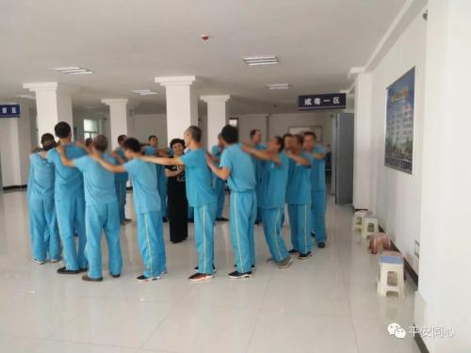
强制隔离戒毒-心理矫治
心理健康活动
心理健康月：根据戒毒人员心理状况制定主题明确、内容丰富、形式多样的活动方案，开展心理健康月活动。
心理情景剧：运用心理情景剧技术组织戒毒人员开展心理情景剧表演，以戒毒人员喜闻乐见的舞台剧表演促使心灵自我反省、自我成长，丰富心理健康教育形式和内容，切实发挥心理情景剧治疗和教育功能。
心理趣味运动会：基于身心互动的原则开展寓教于乐的心理趣味运动会，让戒毒人员在运动中培养意志力、专注力、自信心、团队协作、人际沟通等能力，有效促进戒毒人员身心健康发展。
日常心理文化活动
等等
心理咨询师定期提炼工作经验，将心理矫治案例中运用的关键心理诊断技术、心理矫治技术、矫治或称按规定的格式要求进行撰写，重点突出案例的特点和实践工作指导性，为咨询师相互学习提高、发挥心理矫治工作时间提供学习资料。
一般每名心理咨询师每季度总结提炼心理矫治典型案例不少于1个，每名兼职心理咨询师年度总结提炼心理矫治典型案例不少于1个
心理矫治案例

Slide 59
强制隔离戒毒-心理矫治
心理互助
根据心理测试诊断结果和所内表现，筛选心理健康水平良好、社会支持系统健全、行为表现较好的戒毒人员为心理互助员，定期接受心理学理论知识培训。在心理咨询师的指导下开展心理互助工作，报告心理异常人员情况，提高戒毒人员群体心理稳定性，维护场所安全稳定。
活动：不定期组织各种主题的活动
培训：一般为期3-6个月
心理互助员由戒毒人员担任
心理督导内容包括案例会诊、现场督导、职业伦理督导、心理成长、疑难解答以及专题讲解、专题培训等，不断提升心理咨询师的专业技术能力和水平。
自我督导
由心理矫治中心提起并组织，在所内专兼职心理咨询师之间进行的日常同级督导
一般每月开展1次自我督导活动
专家督导
对于突发危机个案或心理矫治中心需要危机干预或转介诊断的疑难个案，可邀请社会心理专家督导和跟踪。场所每年至少开展一次专家督导。
一般每季度外屏心理学专家开展1次专家督导活动，并形成工作记录
心理督导
对心理咨询师的督导

Slide 60
强制隔离戒毒-康复训练

Slide 61

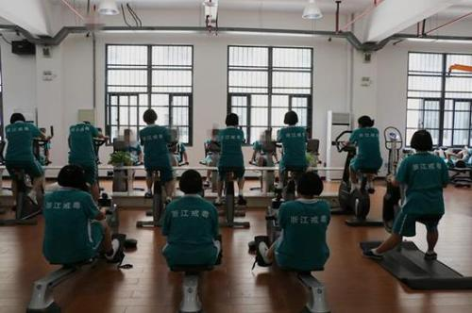
强制隔离戒毒-康复训练
生理脱毒期：以“慢运动”为主，有氧运动、瑜伽、传统健身气功等，主要舒展身体
教育适应期：健康体适能测试评估、运动康复基础教育、运动康复基础训练
康复巩固期：运动康复基础教育、身体素质训练、力量训练、耐力训练、柔韧训练、平衡协调训练、速度灵敏性反应训练、适当增加拓展训练项目
回归指导期：特色康复运动、兴趣体育活动、拓展训练项目，巩固训练成果
课程设置
一般以每月25日为届，30天为一周期编班。
对本批次未完成教学计划的需纳入下一批次学习，直至完成所有教学内容，并考核合格。
编班
生理脱毒期：每天训练时间不少于60分钟
教育适应期：每天训练时间不少于60分钟
康复巩固期：每天起床后一次早操、每半天一次工间操、每天一小时康复训练、每周一次为期半天的集中训练
回归指导期：每天训练时间不少于60分钟
授课、训练
康复训练师
社会体育指导员或国家职业健身教练员等
考评鉴定

Slide 62
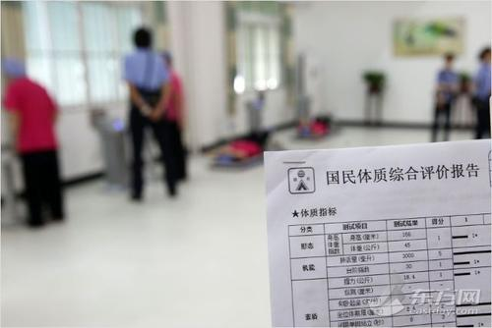
强制隔离戒毒-康复训练
体质测试
测试次数：规定次数为3次，入所一个月内、执行期满1年、出所前。
测试内容：
身体形态：身高(cm)、体重(kg)、BMI指数(体重/身高的平方)
身体机能：肺活量、心率、血压（收缩压/舒张压）
身体素质：俯卧撑（男）、仰卧起坐（女）、坐姿体前屈(cm)、反应时(s)、闭眼单脚站立(s)、握力、纵跳(cm)等等
测试参数：戒毒人员按照不同年龄确定体质测试评分标准
18-59岁戒毒人员体质测试评分标准按照《国民体质测定标准（成年人部分）》
未成年戒毒人员体质测试评分标准参照《国家学生体质健康标准》高中生一档
60岁以上戒毒人员体质测试评分标准参照《国民体质测定标准（老年人部分）》
测试结果：将作为诊断评估的重要依据
运动处方
民警为每名戒毒人员制定运动处方，用处方的形式确定体能康复训练的目标、项目、强度、时间、频率与注意事项，形成系统化、个性化、定量化的周期性锻炼计划。
体质测试的结果还可以作为运动处方制定和修改的依据

Slide 63
强制隔离戒毒-生活卫生

Slide 64
强制隔离戒毒-生活卫生
日常生活
伙食
被服
卫生防疫
财政拨款
物品管理
钱款管理
超市购物
...
食堂
食品卫生
饮食安全
戒毒人员伙食
小炒
采购
发放
回收
仓储
...
非传染性疾病预防
传染病防治
职业暴露防护
卫生防疫应急
...
收入
支出
生活卫生
食谱
月消耗
...
环境卫生
内务卫生
个人卫生
卫生检查
...

Slide 65
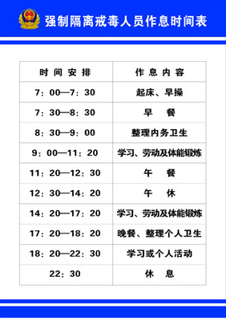
强制隔离戒毒-生活卫生-日常生活
起床
早点名
晨练
整理内务、卫生
就餐
戒毒教育
康复劳动
戒毒治疗
午休
自由活动
队列训练
收看电视节目
晚点名
就寝
一日生活

Slide 66
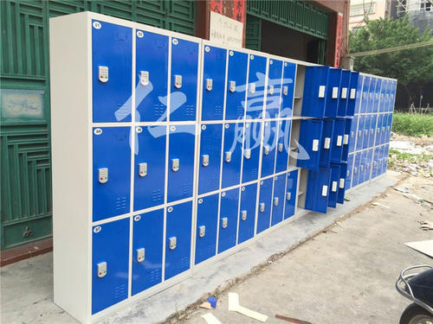
强制隔离戒毒-生活卫生-日常生活
物品的种类
1、戒毒人员入所时，强制隔离戒毒决定机关移交的贵重物品
2、戒毒人员入所后，在各期段购买的物品
3、其他符合场所安全要求的戒毒人员生活必需品
物品管理的实施
1、登记
入所时的个人贵重物品应当由公安机关、戒毒场所和戒毒人员本人三方确认无误后进行交接、封存，填写《财物保管登记表》并由戒毒人员本人签字确认
戒毒人员在期段流转运行过程中，使用、购买的物品由所在大队统一管理，非日常用品存放在储藏室，定期取用。日常使用的物品存放在宿舍储物柜内
2、定期检查
场所对戒毒人员使用、购买的物品定期进行安全检查，发现违禁品及可能造成人身伤害或影响场所安全的物品应立即处理
3、发还
戒毒人员解除、调所、被逮捕、所外就医、所内死亡，场所应发还代管物品，戒毒人员或家属及相关部门签字确认。
物品管理

Slide 67
强制隔离戒毒-生活卫生-日常生活
钱款的种类
（1）零花钱：国家发放给戒毒人员购买日常生活必需品的费用
（2）戒毒人员入所时，强制隔离戒毒决定机关移交的钱款
（3）戒毒人员家属探访时上账和平时的汇款
（4）所内劳动报酬
钱款的管理
1、设立账户
戒毒人员入所后的7天内，场所应为每名戒毒人员建立账户，管理戒毒人员钱款
2、各类钱款的管理
销户
①戒毒人员解除、调所、被逮捕、死亡时，场所应将戒毒人员账户上所有钱款一次性结清并发还本人或家属
②戒毒人员解除前一个月，本人账户余额不足路费的，应停止购物消费，以确保戒毒人员解除时有路费。
钱款管理
Notes:
各类钱款的管理
①零花钱的发放标准应结合当地实际商财政部门确定
②场所每月应及时公示发放情况。脱逃人员、所外就医人员不予发放
③移交钱款时必须由戒毒人员本人、强制隔离戒毒决定机关、强制隔离戒毒场所三方确认并签字，戒毒人员需捺手印
④戒毒人员家属上账后，场所应出具正规票据；民警必须认真审核汇款的相关信息，审核无疑义后予以登记并经戒毒人员签字确认。戒毒人员家属上账、汇款金额超过一定数额或戒毒人员个人账户钱款超过一定数额的，场所应予以限制。
⑤戒毒人员在场所内劳动所得的劳动报酬按月公示后及时计入戒毒人员个人账户
⑥场所大队对戒毒人员的每一笔入账、销账都必须由本人签字确认
⑦场所应定期向戒毒人员公示钱款情况，并接受本人及其亲属的核对和查询。有条件的地方可在大队设立电子触摸查询系统，方便戒毒人员及时了解账户变动情况
⑧戒毒人员在场所内不得持有现金。

Slide 68
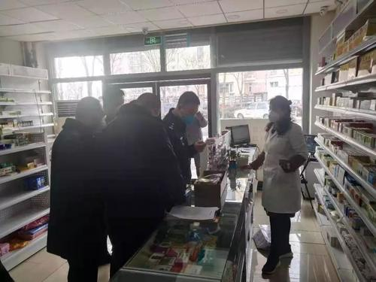
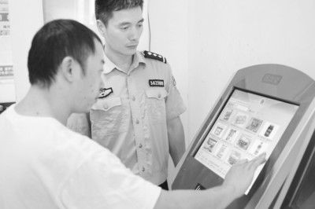
强制隔离戒毒-生活卫生-日常生活
资质管理及人员配备
（1）所内商店（超市、生活服务部）必须依法取得营业执照等相关证件并按时换领换
（2）场所应严格按照国家有关经营场所的要求，配备采购、销售、保管和会计人员，依法依规进行管理。
（3）所内商店（超市、生活服务部）的管理人员应定期轮岗，杜绝不相同职务兼容现场
商品采购、销售、保管
1、商品采购要符合国家财务制度要求，杜绝现金交易。采购的商品种类要考虑到场所的安全管理需要，禁止出售可能造成人身伤害或影响场所安全的商品
2、所内商店（超市、生活服务部）应销售满足戒毒人员日常生活和学习需要的用品等
3、所内商店（超市、生活服务部）应设立单独库房，库房应符合行业规范要求
戒毒人员购物
1、戒毒人员购物限额应略低于当地社会普通公众日常消费水平，新入所的戒毒人员首月购物金额可适当放宽。大队应根据戒毒人员期段变化及时调整期购物限额
2、民警组织戒毒人员以符合场所安全要求的方式进行购物，民警负责集合整队、现场警戒，购物完毕后由民警清点人数列队返回
3、场所应定期听取戒毒人员的意见或建议，并对其投诉认真核查，切实维护戒毒人员合法权益
超市购物

Slide 69
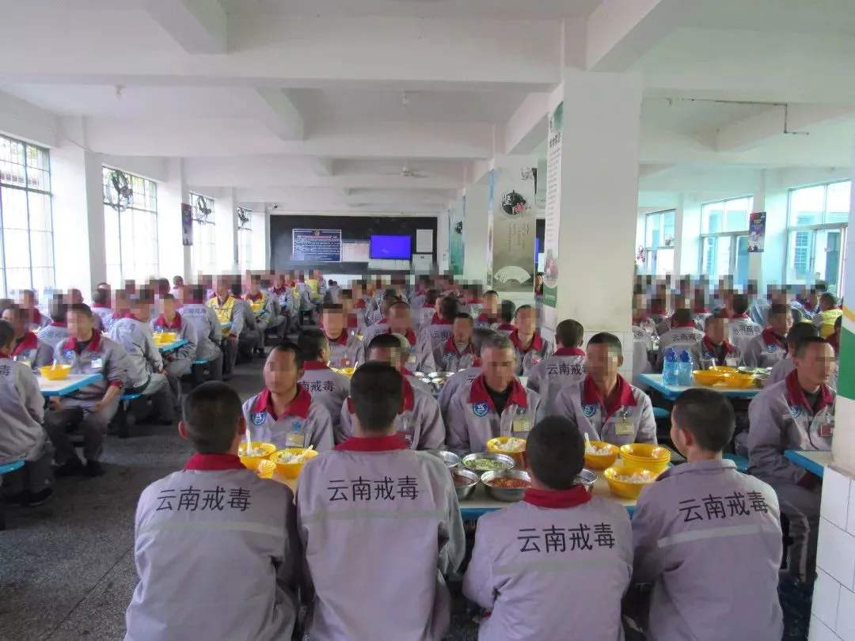
强制隔离戒毒-生活卫生-伙食管理
戒毒人员食堂应单独设置，应有相对独立的食品原料存放间、食品加工操作间等场地
戒毒人员食堂隶属于生活卫生科，设食堂管理员、保管员、采购员、会计等，食堂管理员应由专职民警担任。
场所应当组织戒毒人员代表成立伙食管理委员会，参与伙食管理。伙食管理委员会应每月定期召开会议，及时收集广大戒毒人员对伙食的意见及建议。
场所不准使用戒毒人员管钱、管账、管库，要有民警或强制隔离戒毒所工作人员专门管理
戒毒人员食堂应当依法取得《餐饮许可证》，并按期换领，应当主动接受当地食品药品监督部的监督
生活卫生部门应建立健全戒毒人员食品卫生与饮食安全制度，制定食堂管理工作制度、饮食安全管理制度、食品加工程序、安全操作规程等，并在食堂相应位置张贴、悬挂。
戒毒人员食堂应尊重和照顾少数民族习惯，单独设立少数民族灶台，应每周公布食谱，每月定期公布伙食账目
戒毒人员餐位按组编序固定，戒毒人员不得随意调换。 开饭前民警应当集合戒毒人员点名，开饭结束后应 当集合清点人数。
食堂

Slide 70
强制隔离戒毒-生活卫生-伙食管理
食品卫生
食品原料采购
安全、质量稳定、不定期抽检、价格控制、把握采购时间和数量
食品原料的验收
索取证明材料和证件留存，建档；
确认不存在可能导致交叉感染的情况后才可开始验收；
就供货情况建立进货台账
食品原料的贮存
干货库、冷藏库、速冻库等
按保质期、使用要求、加工程序等食品原料进行分类贮存
经常检查库存，先入库的原料先使用
食品加工
全过程检查、控制卫生和安全

Slide 71
强制隔离戒毒-生活卫生-伙食管理
炊事员
1、从事炊事劳动的戒毒人员，任用流程由管理部门负责，一般由大队民警提起，经大队领导、管理部门和分管所领导审批。
2、场所应组织炊事员参加食品安全培训，学习食品安全法律、法规、标准和食品安全知识，明确食品安全责任，并建立培训档案
3、炊事员经食品卫生法律法规和卫生知识培训合格后民营到当地卫生防疫部门进行检查检查，取得健康合格证明方可上岗。
4、场所应建立炊事人员健康档案
5、首次取得健康合格证明后，应每半年进行一次健康检查。
6、患有“五病”的必须及时调离。
7、健康合格证明应张贴在食堂明显位置，接受监督检查。
8、场所每年应制定培训计划，对食堂管理人员和操作人员进行食品卫生知识、安全操作和法制教育的培训。
炊事员的管理和归属
1、炊事员的工作轮流担任，统一都叫“炊事员”，无职位区分
2、后勤大队将各个大队挑选的戒毒人员统一投放至某个大队，白天由后勤大队管理，晚上归该大队管理
3、担任炊事员的戒毒人员。计分考核等数据由后勤大队打分，数据提供给该大队，由该大队录入
4、由后勤大队负责戒毒人员的：个别谈话（包括评价）、探访管理、安全生产培训、职业技能培训
5、戒毒人员一旦担任炊事员就一直在食堂工作，不会参与教育等培训工作
炊事员

Slide 72
强制隔离戒毒-生活卫生-伙食管理
晨检
食堂卫生安全管理规定
1、清洁制度 2、设施设备维修保养制度
3、消毒制度 4、食品存放
5、个人卫生 6、卫生安全督察
7、食材检测
备检制度（食品留样）
1、戒毒人员食堂应实行饭菜留样备检制度，并配备带锁的留样专用冷藏柜，冷藏柜应摆放在戒毒民警值班室
2、食谱都需要进行留样。
3、每次制作时，会直接按分量装满固定的容器（装满就一定是大于100g），放入冷餐柜保存48小时以上。
4、戒毒人员食堂带班警察应按标准完成每餐留样并有详细记录，记录应有执行人员和检查人员的签名
直接管理制度
1、刀具
2、炊事机
3、洗涤、消毒用品
饮食安全制度
Notes:
1、晨检制度
①戒毒人员食堂值班民警应每天进行晨检和健康观察
②发现炊事人员有呕吐、腹泻、发热、手外伤、咽痛等症状的，应暂停其上岗操作，待查明病因、排除病症或治愈后，方可重新上岗。
刀具
1、刀具由戒毒警察直接管理，刀具的领用、发放严格登记、存放实施定置管理；
2、戒毒人员每天正常是一次领用和一次回收（当天回收）：领用时需签字，使用完成后也需签字（特殊情况，需要准备第二天食材，会再次领用、回收登记）。
3、刀具都是固定的（拴在固定的位置、上锁），无法带出食堂操作间

Slide 73
强制隔离戒毒-生活卫生-伙食管理
确定戒毒人员伙食标准的依据
1、戒毒人员维持生命和健康的基本需要
2、戒毒人员分别、分期、分级管理的需要
3、戒毒人员的劳动公众、时间和强度
4、社会普通公民的平均生活水平
伙食费
1、场所每月按时足额拨付戒毒人员伙食费
2、戒毒人员伙食费须专款专用，计划开支，严格手续，合理使用，做好拨入、支出记录，不得将非或是费用支出计入伙食费支出项目
3、戒毒人员食堂每月定期盘点清库，做到账、卡、物相符，按国家相关规定填写盘点表及盈亏情况，定期公示
4、节余的伙食费主要用于节假日伙食的调剂改善，严禁弥补其他超支经费
戒毒人员伙食标准

Slide 74
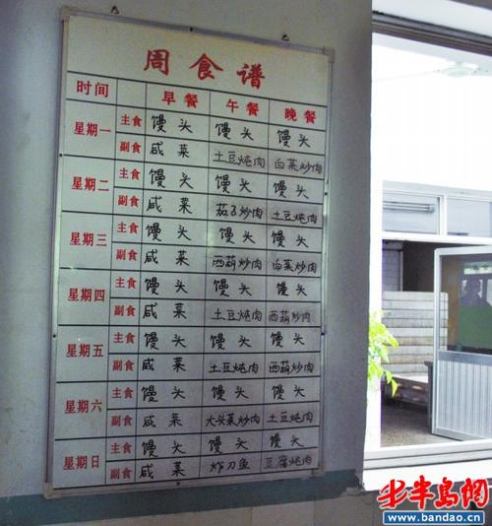
强制隔离戒毒-生活卫生-伙食管理
周食谱
1、场所需公布每周食谱，由生活卫生部门编制食谱
2、每周食谱只有小幅度调整，但也会考虑随季节性、节假日变动食谱
4、食谱根据采购的食材而定，当既定的食材未到货时，食谱会发生调整
小炒
食谱之外，戒毒人员可用自己的钱款单独购买付费的菜
月消耗
食材、能源等每月消耗情况
周食谱
小炒
月消耗

Slide 75
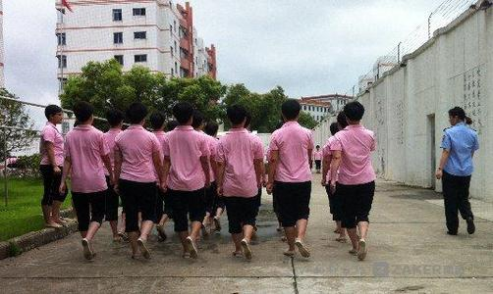
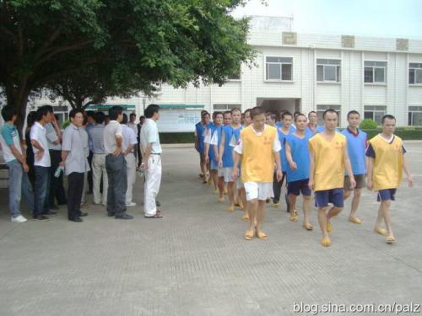
强制隔离戒毒-生活卫生-被服管理
周食谱被服来源
自行生产或公开招标采购
被服管理的流程
1、戒毒所编制戒毒人员被服计划，并按计划自行生产或公开招标采购，完成生产或采购后进行被服物资库存管理，然后按计划向大队发放被服
2、大队登记入库后向戒毒人员发放被服，并管理戒毒人员衣被卡
3、戒毒人员拿到被服后签字确认
4、戒毒人员离所时，大队回收被服，如果被服可以回收利用则被服管理部门进行消毒处理后登记入库，如果不能回收利用则销毁被服
被服种类及标准
基本要求
1、统一设计和制作的被服，被服上禁止书写或者印刷“戒”或“戒毒人员”字样等
2、新入所戒毒人员实行被服“零带入”，场所应根据季节配发服装
3、戒毒人员被服经费专款专用
...
被服管理流程
Notes:
重庆南岸女所生产衣服，供给各所
被服的种类及标准：
财政部、司法部《强制隔离戒毒人员被服实物量标准》如下，各省实际情况存在差异
单衣、单裤、单鞋、内衣、内裤：两件
绒衣、绒裤、棉衣、棉裤、棉鞋、棉帽：一件（双），其中棉衣、棉裤、棉鞋、棉帽为选配
棉被、棉褥、枕头、蚊帐：一床（个），其中蚊帐为选配
被罩、褥单、枕巾、凉席：一床（条），其中凉席为选配
罩衣、袜子：每年一套（双）
洗漱、卫生等日常用品根据需要（包括公共部分）发放

Slide 76
强制隔离戒毒-生活卫生-被服管理
发放
1、根据季节配发的被服可在戒毒人员入所时一次性发放完整，也可分开发放
2、标准一般按省/市统一，但各场所可根据实际情况在标准之外进行调整
3、部分所由生卫科统一发放被服，部分所先由大队向生卫科领取，再由大队发放给戒毒人员
回收
1、戒毒人员离所时，大队回收被服，如果被服可以回收利用则被服管理部门进行消毒处理后登记入库，如果不能回收利用则销毁被服，一般不会回收利用
2、一般情况下，比如戒毒人员离所时被服全部回收，也存在比如季节性衣服分次发放时部分回收的情况
仓储
1、部分所只有所库存，部分所有所库存和大队库存
2、被服物资入库时，应认真核对原始票据，检质计量，具实开出《被服入库单》，审核无误后准许入库
3、被服物资仓库应每半年进行一次清查盘点，确保物资完整，账务相符
4、被服物资出库，应由生活卫生部门审核同意，并填写《被服出库单》，履行签字手续后准许出库
发放
回收
仓储
Notes:
戒毒人员在进行康复训练时也会存在临时配发康复训练服，完成训练后立即回收

Slide 77
强制隔离戒毒-生活卫生-被服管理
戒毒管理区的环境卫生
戒毒人员生活区的内务卫生
戒毒人员个人卫生
卫生检查
1、大队针对组别每天检查卫生，对检查分数最高的有流动红旗或其他奖励。对于不合格的，一般是口头整改
2、生卫科一月一次卫生检查，针对大队级别。会有检查分数总结，通过内网发布整改月通报。一般不会有整改，对于特别差的会下发整改通知书进行整改、再检查
生活卫生现场管理

Slide 78
强制隔离戒毒-生活卫生-被服管理
非传染性疾病预防
第一级预防：即一般戒毒人员的防治
第二级预防：对高危戒毒人员的预防（高血压、心脑血管疾病...）
第三级预防：在对戒毒人员积极治疗的基础上，进行心理和功能的康复治疗，预防并发症
传染病防止
监测、应对
艾滋病防治及职业暴露防护
卫生防疫应急
学习培训、应急演练、应急处置
卫生防疫
Notes:
卫生防疫应急管理
是强制隔离戒毒所在发生造成或可能造成对警察、戒毒人员身体健康严重损害的重大传染病疫情、群体性不明原因疾病、重大食物或职业中毒，以及其他严重影响身体健康事件时以预定的特殊方式予以应急处置的过程

Slide 79
强制隔离戒毒-生活卫生-被服管理
伙食费
被服费
医药费
日用品补助费
杂支费
宿舍用具购置费
节日生活补贴
水电气费
其他
财政拨款

Slide 80
强制隔离戒毒-戒毒医疗

Slide 81
强制隔离戒毒-戒毒医疗
生理脱毒期
教育适应期
康复巩固期
回归指导期
入所体检
脱毒观察
甄别分流
检测诊断
分类诊治
稽延性症状治疗
吸毒相关疾病诊治
精神类疾病诊治
疾病防控
卫生健康知识宣教
日常诊疗
精神类疾病诊治
脑功能康复诊治
健康体检
疾病防控
疾病预防与诊疗
出所前健康体检
健康评估报告
卫生健康知识宣教
脱毒戒护
疾病筛查
脱毒治疗
评估及流转
卫生健康知识宣教

Slide 82
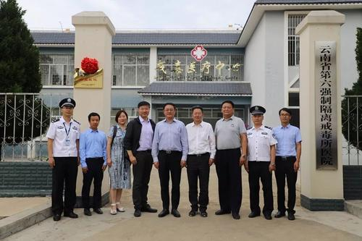
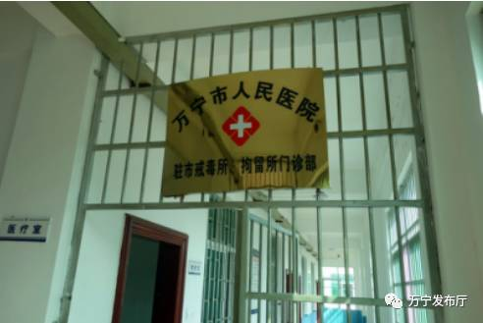
强制隔离戒毒-生活卫生-被服管理
医疗机构
医院
卫生所
门诊部、医务室等
医务人员
人员类型：警察、职工、外聘人员
医务人员类型：医生、护理人员、药剂人员、卫生技术人员（影像、检验..）、其他
医疗设备
医保
医疗机构
医务人员
医疗设备

Slide 83
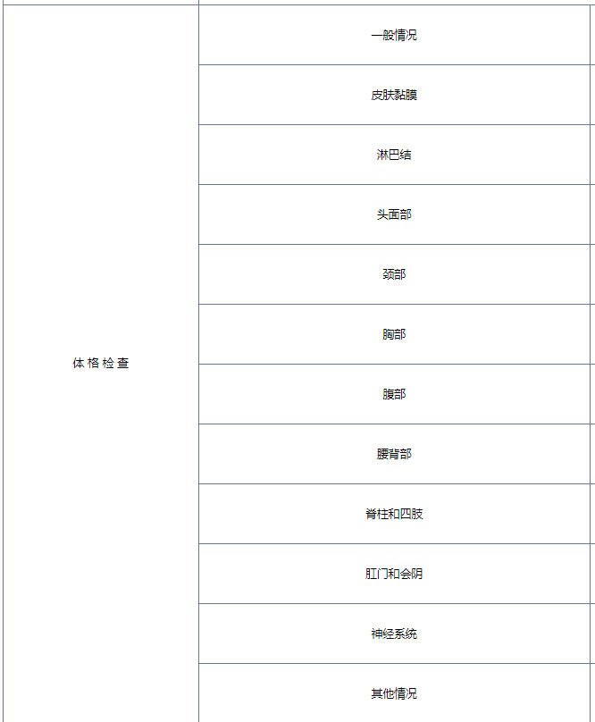
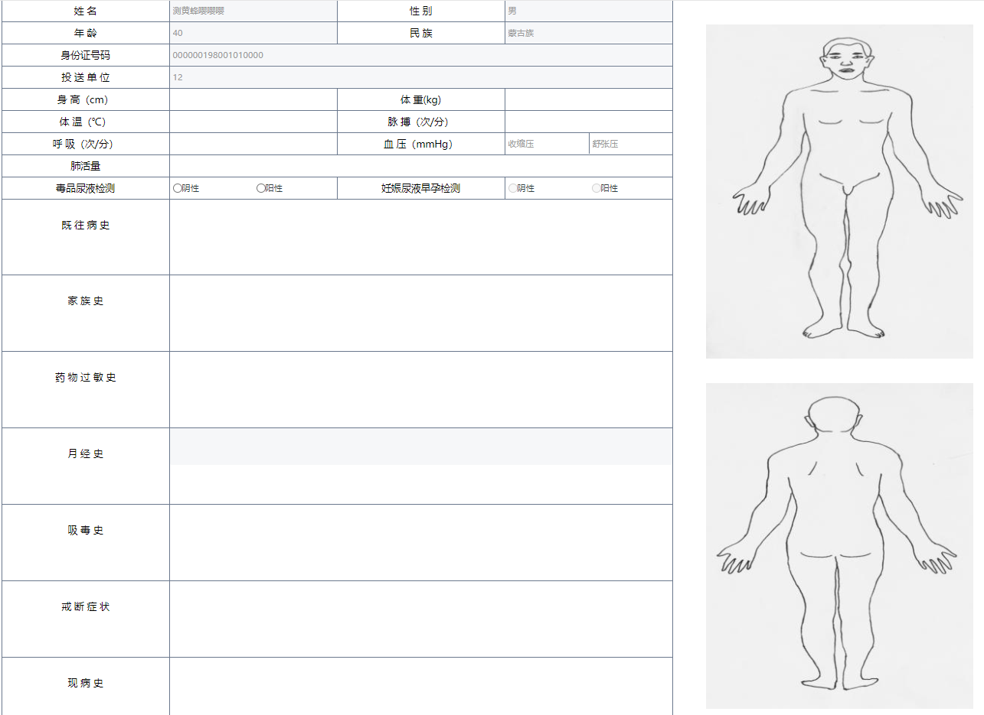
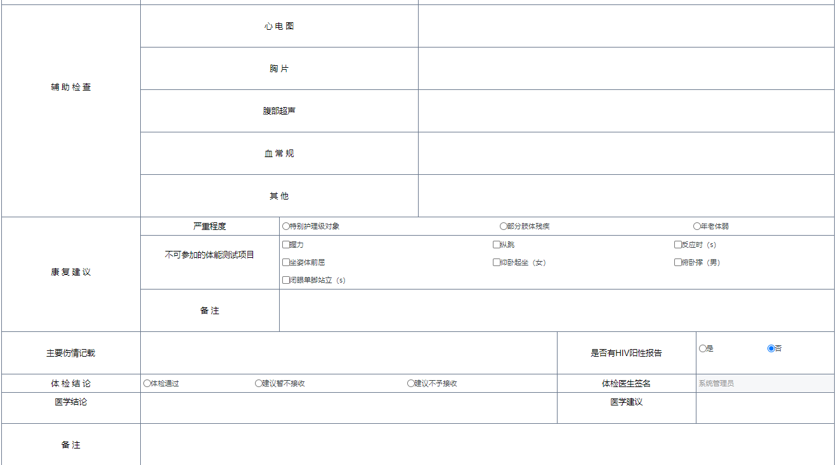
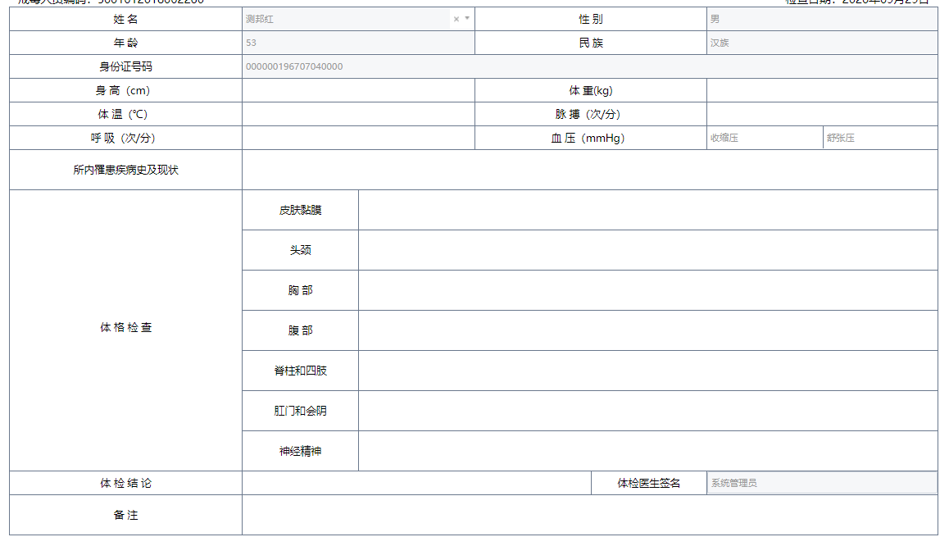
强制隔离戒毒-生活卫生-被服管理
体检
入所体检
一年后体检
出所前健康体检
常规体检

Slide 84
强制隔离戒毒-生活卫生-被服管理
通过门诊、巡诊、急诊、住院治诊、专科会诊、远程会诊、转院治疗等措施进行日常诊疗，满足戒毒人员的需求，保障和促进其身体健康。
医联体
离所就医、所外就医、变更为社区戒毒等
日常诊疗

Slide 85
强制隔离戒毒-生活卫生-被服管理
初筛、复查、确证
HIV抗病毒治疗
CD4+T检查
CD4+T细胞数(个/μL)
防治工作
培训、宣传教育、职业暴露等
艾滋病

Slide 86
强制隔离戒毒-生活卫生-被服管理
艾滋病
初筛（阴性、阳性）→ 复查、确证
HIV抗病毒治疗
CD4+T检查：CD4+T细胞数(个/μL)
防治工作：培训、宣传教育、职业暴露等
梅毒
乙肝
丙肝
肺结核
精神病
五项传染病

Slide 87
强制隔离戒毒-生活卫生-被服管理
毒品检测
阴性、阳性
药物停用
是否停止使用
急性戒断症状
鸡皮疙瘩或出汗；流涕、流泪、哈欠、喷嚏等
稽延戒断症状
入睡障碍、焦虑、消化系统功能障碍
精神症状
致幻、妄想躁狂、自伤自残或暴力行为
评估及流转
Notes:
急性戒断症状
鸡皮疙瘩或出汗
流涕、流泪、哈欠、喷嚏
瞳孔缩小
恶心、呕吐、腹泻
寒颤、发热或寒热交替
抽搐、惊厥、癫痫样发作
嗜睡、昏迷、昏睡或亢奋失眠等

Slide 88
强制隔离戒毒-生产劳动

Slide 89
强制隔离戒毒-生产劳动
企业管理
劳动项目管理
劳动设备与工具
生产劳动过程
劳动报酬管理
劳动现场管理
集团
、子公司
人事
项目引进
合同
劳动工具管理
台账
保管
发放
损坏
劳动计划与任务分配
劳动定额
岗位分配与调整
外协人员
发放对象
发放
程序
发放异议
警力布局
定置管理
产品质量管理
人员管理
岗前安全教育
安全标识标语
设备安全管理
...
安全生产管理
培训管理
生产物料管理
奖惩
安全事故应急
重点管控物品
生产劳动保护
安全生产检查
...
岗位培训
职业技能培训
就业规划
劳动保护用品出入库
产品入库
产品出库
奖励
惩罚

Slide 90
强制隔离戒毒-生产劳动
戒毒企业是指由司法部认定的为戒毒人员提供生产项目和劳动对象，且全部产权属于司法部戒毒管理局，各省、自治区、直辖市戒毒管理局，各地（设区的市）强制隔离戒毒所、戒毒康复所，以及新疆生产建设兵团戒毒管理局的企业。
（比如重庆久铸（集团）有限公司、福建省育源集团有限责任公司、云南新禄大工贸有限公司、云南大板s桥综合加工场、保山昆晟工贸有限责任公司....）
戒毒管理局设立集团公司，各场所设立子公司，公司各部门的人一般由对应所/局里的人兼职
一般子公司总经理是场所生产科科长，子公司董事长为场所所领导，集团公司总经理为戒毒管理局局长
企业管理

Slide 91
强制隔离戒毒-生产劳动
引进流程
①戒毒所申请项目引进
②生产劳动管理部门评估其是否符合司法部和省局有关生产劳动项目引入规定，判断项目是否引入，如果可以引入，则申请项目立项，包所领导审批
③所领导审批项目，其中合同总金额低、期限短的项目可实行报备管理，报备或审批后与第三方厂家签订合同后开始生产
④省级戒毒管理局审批后发放项目准入许可证
⑤戒毒所企业开始实施项目
合同
项目准入审批通过后，子公司才能与合作公司签订合同
类型：初签合同、新增合同、续签合同、变更合同、终止合同、项目终止
备案
劳动项目管理

Slide 92
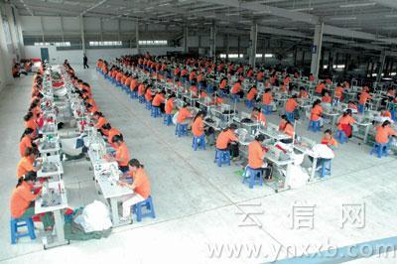

强制隔离戒毒-生产劳动-劳动设备与工具管理
1、大队编制采购计划
2、生产劳动管理部门汇总编制采购计划，报所领导审批
3、所领导审批通过后，生产劳动管理部门进行采购
4、大队登记采购物资信息，编号、专柜保管，填写工具种类手册，根据需要发放工具
5、戒毒人员领取工具、使用
6、大队填写发放登记，并进行定人定位管理
7、戒毒人员使用完工具后，大队回收工具，清点，填写回收记录，将工具存入工具柜
劳动工具管理流程

Slide 93
强制隔离戒毒-生产劳动-劳动设备与工具管理
台账
内容：设备与工具名称、型号规格、购入日期、使用年限、折旧年限、资产编号、使用部门使用状况等，每年都需要更新和盘点
保管
1、生产车间工具统一由分管民警保管，戒毒人员不得私自打开工具箱拿工具
2、劳动工具台账：新购的劳动工具设立入库、出库等手续，平时生产中应建立领发和存放手续，做到账和劳动工具的实际数量一致
3、大件工具由仓库保管员保管
4、对特殊工具使用，必须有大队批准方可使用。仓库保管员必须做好记录。
5、仓库工具保管重地任何人未经大队允许不得以任何借口进入，否则追究进入者和仓库保管员责任。
6、仓库保管工具，必须符合本所管理规范，做好工具三固定：定点、定人、定位
发放
损坏
台账、
保管、
发放、
损坏

Slide 94
强制隔离戒毒-生产劳动
劳动计划与任务分配
1、戒毒所企业制定生产计划书
2、生产劳动管理部门制定戒毒所劳动计划，报戒毒所审批
3、戒毒所审批不同意则返回生产劳动管理部门重新制定计划，如果同意，则戒毒所企业开始实施企业生产计划
4、生产管理部门根据项目指派大队（可以是多个）进行生产，期间存在变更大队的情况
5、大队结合自身实际，根据科室制定的任务，制定大队劳动计划，制定劳动作业任务，制定每日生产量
6、班组下达相应的劳动作业任务
劳动定额
生产劳动管理部门指定大队劳动定额，大队制定戒毒人员个人劳动定额并登记戒毒人员地完成情况。
劳动岗位分配与调整
普通岗位、特殊岗位
外协人员
劳动生产过程
Notes:
·、劳动计划与任务分配
戒毒人员岗位变化很大，每天都可能不一样，具体是由大队来进行安排。大队的值班民警每天结束的时候，会核定当天的工作情况。
劳动定额
1、生产劳动管理部门测定劳动定额，然后根据生产项目、生产条件和戒毒人员劳动能力，科学、合理地指定大队劳动定额；
2、大队制定戒毒人员个人劳动定额并登记戒毒人员地完成情况，如果不能完成劳动定额，要根据需要调整个人劳动定额
劳动岗位分配与调整
1、项目引入后，按照项目计划，大队根据戒毒人员地能力和特点，给戒毒人员分配岗位申请，报戒毒所审批
2、普通岗位：项目引入后，按照项目计划，大队根据戒毒人员地能力和特点，给戒毒人员分配岗位申请，报戒毒所审批。审批通过后，大队记录分配结果
3、特殊岗位：
1、戒毒人员申请特殊岗位
2、大队民警提名后经过讨论、筛查，确定人员，然后报送材料指戒毒所批复
3、大队依据批复结果告知戒毒人员，队戒毒人员进行培训后上岗

Slide 95
强制隔离戒毒-生产劳动
发放对象
1、直接从事生产劳动的戒毒人员
2、从事食堂、种养殖和其他服务习惯岗位劳动的戒毒人员
发放程序
1、生产汇总。大队每月将本队月生产情况汇总后报所生产管理部门
2、金额核算。生产管理部门与财务部门核算大对应发劳动报酬金额
3、确定报酬。大队根据核算劳动金额及戒毒人员劳动表现计算每名戒毒人员劳动报酬金额
4、公开公示。大队制定劳动报酬发放表并进行公示，公示时间为3个工作日
5、审批发放。公示无异议后，大队主要领导签字，经生产管理部门、财务部门审核，报主管领导审批，生活卫生部门将劳动报酬计入戒毒人员个人账号
发放异议
劳动报酬
Notes:
按照国家有关戒毒工作规定，强制隔离戒毒场所可以根据戒毒的需要组织戒毒人员参加必要的生产劳动，对戒毒人员进行职业技能培训。组织戒毒人员参加生产劳动的，应当支付劳动报酬。
劳动报酬按月发放，帮助戒毒人员有一定的经济收入才买必需的物品，缓解家属经济压力，发挥出戒毒工作的社会效果。
提取比例：按照劳动总收益的一定比例计提，并全额发放给戒毒人员，计入个人账户

Slide 96
强制隔离戒毒-生产劳动
警力布局
劳动现场由民警直接管理，按规定配备足够警力
定置管理
产品质量
大队负责产品质量的管理，计划生产部门负责产品质量的监督、检查
人员管理
1、民警对生产劳动的全过程实施直接的管理和指导
2、杜绝使用戒毒人员进行管理
岗前安全教育
安全标识标语
电气设备安全管
专人管理、定期检查
劳动现场管理

Slide 97
强制隔离戒毒-生产劳动
安全生产委员会
安全生产责任制
安全生产检查
1、安全生产管理部门制定安全检查计划，报戒毒所审批；
2、戒毒所审批同意后，安全生产管理部门根据安全检查计划组成安全检查小组，对各个生产的现场环境进行检查；
3、如果发现隐患，则安全生产管理部门签发整改通知书，由大队制定措施限期整改，整改完成后填写整改反馈单，安全生产管理部门进行复验，合格后总结情况、填写记录，并将资料归档；若无隐患，则填写记录，归档资料。
生产劳动保护
根据工作性质，安装通风、排气、除尘、降噪、防辐射等防护措施，采取有效的安全技术措施，健全劳动保护制度。戒毒人员每周劳动不超过5天，每天劳动不超过6小时等
安全事故应急预案
定期组织安全事故应急预案演练
安全事故调查
安全生产考核
重点管控物品管理
专人管理、定期检查
安全生产管理

Slide 98
强制隔离戒毒-生产劳动
岗位培训
生产劳动管理部门内安排考核，只有通过培训的，才能参加实际的生产劳动
职业技能培训
培训要求
1、参加人数达到在所人数的50%
2、考取职业技能资格或等级证书获证率达到参加培训人数的80%以上
培训对象
1、无身体心理障碍，能正常参加学习和生产劳动的戒毒人员，均应参加培训和鉴定
2、原则上，符合条件的戒毒人员在期满前应取得初级及以上的资格证书
培训方式
入所培训、岗前培训、在岗培训、特色专业培训、集中升级培训
培训流程
职业能力分类定级、双向选择、培训、获取职业证书
职业技能等级评定流程
培训管理
Notes:
戒毒人员劳动能力和生产业绩是在岗培训考核的主要内容，并将考核结果作为戒毒人员分类定级管理、劳动技能效果评价和劳动报酬发放依据之一
职业技能等级评定流程
1、戒毒所提出职业培训规划方案
2、大队将需要技术等级评定的戒毒人员名单上报到戒毒所
3、戒毒所联系职业技术等级评定机构进行评定
4、职业技术等级评定机构等级评定结果，评定通过的，给其发放证书
5、大队记录评定和发放结果

Slide 99
强制隔离戒毒-生产劳动
劳动保护用品出入库
1、生产劳动管理部门根据需要编制采购计划，报戒毒所审批
2、戒毒所审批同意后，生产劳动管理部门进行采购，然后根据采购单入库，分类保管
3、大队在每天生产前，根据生产项目需要领取，填写领取单
4、生产劳动管理部门发放劳动保护用品，做好发放登记
5、大队领取劳动保护用品后签字确认，待生产结束后归还
6、生产劳动管理部门检查回收并登记台账
产品入库
1、大队对产品进行安全检查，如果合格，则报给生产劳动管理部门审批；
2、如果审批通过，则大队登记入库并分类保管。
产品出库
1、大队填写出库单，提交到生产劳动管理部门审批；
2、如果审批通过，则大队登记出库。
生产物料管理

Slide 100
强制隔离戒毒-生产劳动
生产过程中奖分、惩分都对应着戒毒人员的评估分值，加减分由管理上负责。
部分所会根据项目的生产和产值情况，划定各个大队的获奖名额，大队进行具体的获奖人员安排。
奖励多为实物或者金额，不能给分作为奖励，一般是一月一次
奖惩

Slide 101
强制隔离戒毒-诊断评估

Slide 102
强制隔离戒毒-诊断评估
诊断评估办法
评估机构
分区流转评估
综合诊断评估
诊断评估手册
诊断评估办法
诊断评估指导委员会
诊断评估委员会
诊断评估办公室
生理脱毒区流转
教育适应区流转
康复巩固区流转
一年后
期满前
诊断评估手册

Slide 103
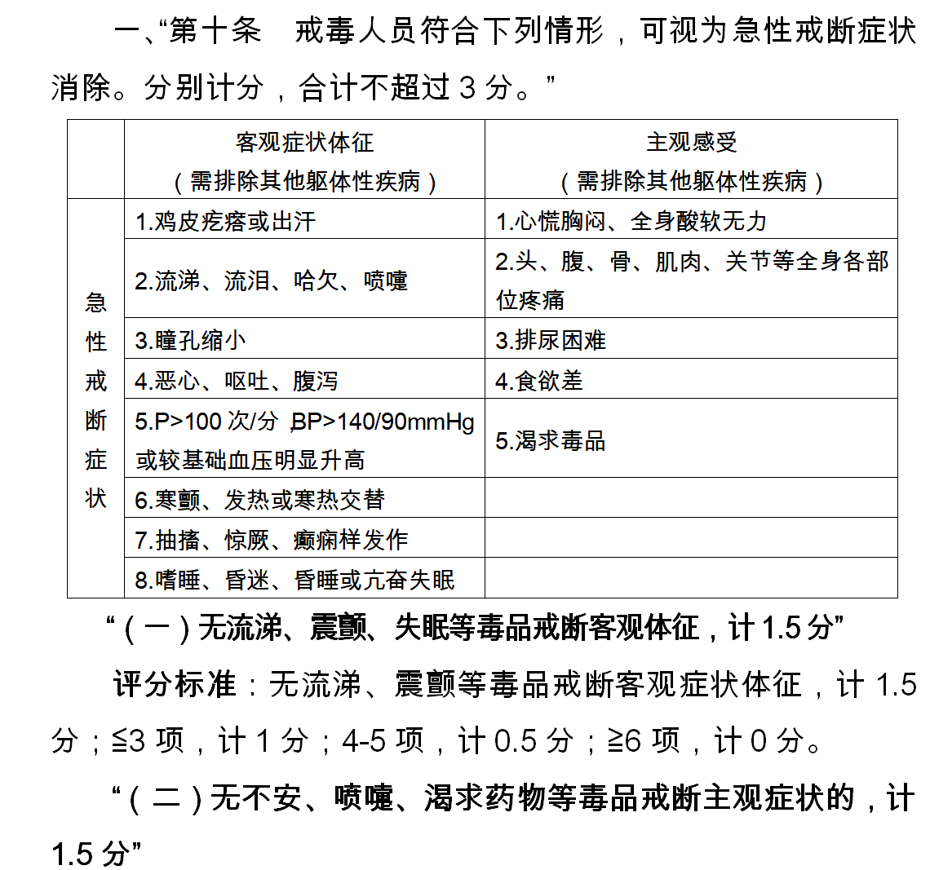
强制隔离戒毒-诊断评估
强制隔离戒毒诊断评估结果，是强制隔离戒毒所对戒毒人员按期解除强制隔离戒毒、提出提前解除强制隔离戒毒或者延长强制隔离戒毒期限意见以及责令社区康复建议的直接依据。
生理脱毒
身心康复
行为表现
社会环境与适应能力
强制隔离戒毒诊断评估办法
Notes:
具体评估内容和分值目前尚未完成全国统一，比如重庆是百分制，浙江是千分制。司法部已将全国统一纳入下一步计划。

Slide 104
强制隔离戒毒-诊断评估
戒毒管理局成立诊断评估指导委员会，由局长任主任，分管局领导任副主任，有关部门负责人为成员，负责监督、 指导戒毒场所诊断评估工作。
戒毒所设立诊断评估委员会，由所（站）长任主任， 分管所领导任副主任，其他分管领导为成员，负责指导、监督本场所诊断评估工作。
戒毒所成立诊断评估办公室，作为诊断评估常设专门机构，负责审核大队提出的行为表现评估意见，组织开展生理脱毒、身心康复、社会环境与适应能力评估。
评估机构

Slide 105
强制隔离戒毒-诊断评估
戒毒人员入所7个工作日内，戒毒场所应当为其建立诊断评估手册，记载生理脱毒、身心康复、行为表现、社会环境与适应能力等情况，作为诊断评估依据。
公安机关移交戒毒人员时应当连同诊断评估手册一并移交，司法戒毒场所应当在接收的诊断评估手册上继续记载戒毒人员戒毒情况。
执行强制隔离戒毒三个月后，强制隔离戒毒所应当参照生理脱毒评估标准对戒毒人员生理脱毒情况进行阶段性评价，评价结果应当作为一年后和期满前生理脱毒诊断评估的重要依据。
执行强制隔离戒毒一年后，强制隔离戒毒期满前，戒毒所应当对戒毒人员进行综合诊断评估。
大队负责记载戒毒人员戒毒情况，向诊断评估办公室 提出诊断评估申请，对行为表现评估提出初步意见。
戒毒所诊断评估办公室应当采取测试、测量、查阅资 料、与戒毒人员谈话和社会调查等方式组织开展诊断评估工作， 形成诊断评估结果。
强制隔离戒毒所应当将诊断评估结果向戒毒人员公示三日以上。戒毒人员本人或者他人向强制隔离戒毒所提出异议的，诊断评估办公室应当给予解释或者答复。对解释或者答复仍有异议的，七日内可以向强制隔离戒毒所所属机关的强制隔离戒毒诊断评估指导委员会提出复核要求。
诊断评估程序
（1/2）

Slide 106
强制隔离戒毒-诊断评估
强制隔离戒毒期限届满且诊断评估达到规定标准的戒毒人员，按期解除强制隔离戒毒。建议提前解除、延长期限或责令社区康复的，由戒毒场所提出意见，经戒毒管理局审核后，报强制隔离戒毒决定机关审批
戒毒场所应在戒毒人员拟提前解除日或期满日三十日前，向强制隔离戒毒决定机关报送提前解除、延长期限或责令社区康复的建议。
诊断评估结果经公示并按有关规定审核后，强制隔离戒毒所提出提前解除强制隔离戒毒或者延长强制隔离戒毒期限意见的，应当向强制隔离戒毒决定机关提交以下材料：
（一）提前解除强制隔离戒毒或者延长强制隔离戒毒期限的意见书；
（二）强制隔离戒毒决定书的复印件；
（三）其他需要移交的材料。
强制隔离戒毒决定机关应当自收到提前解除强制隔离戒毒、延长强制隔离戒毒期限的意见之日起七日内，做出是否批准的决定，于作出决定后七日内送达被决定人，并通知强制隔离戒毒所。
对不批准提前解除强制隔离戒毒或者延长强制隔离戒毒期限的，强制隔离戒毒决定机关应当做出书面说明，并在七日内通知强制隔离戒毒所。
诊断评估程序
（2/2）

Slide 107
强制隔离戒毒-诊断评估
生理脱毒区流转评估内容
a) 戒毒医疗：应包括毒品检测结果、急性戒断症状、停止使用控制或者缓解戒断症状的药物（除替代性脱毒治疗外）等方面；
b) 行为表现：应包括遵规守纪、行为规范、生活卫生和参加戒毒医疗、心理矫治、教育矫正和康 复训练的表现等方面。
教育适应区流转评估内容
a) 戒毒医疗：应包括稽延性戒断症状和精神病性症状等方面；
b) 教育矫正：应包括对课堂化认知教育学习掌握情况，包括入所教育、行为养成教育和毒品认知 教育等方面；
c) 心理矫治：应包括心理测试和心理健康教育等方面；
d) 康复训练：应包括应会内容和体质状况测试等方面；
e) 行为表现：应包括遵规守纪、行为规范、生活卫生、参加戒毒医疗、心理矫治、教育矫正和康 复训练的表现等方面。
康复巩固区流转评估内容
a) 戒毒医疗：应包括日常治疗、疾病防控和定期体检等方面；
b) 教育矫正：应包括戒毒知识、法律常识、文化素质、思想道德、职业技能等学习教育和社会功 能恢复情况等方面；
c) 心理矫治：应包括心理健康水平、防复吸训练、拒毒能力和毒品心理渴求度等方面；
d) 康复训练：应包括体质状况测试和体质改善情况等方面；
e) 行为表现：应包括遵规守纪、行为规范、生活卫生、参加戒毒医疗、教育矫正、心理矫治、康 复训练和康复劳动的表现等方面；
f) 康复劳动：应将戒毒人员划分为有劳动定额和无劳动定额两类进行考核。
分区流转

Slide 108
强制隔离戒毒-诊断评估
生理脱毒区流转要求
同时达到下列3项，生理脱毒区流转评估为“合格”，否则为“不合格”
1、毒品检测结果呈阴性
2、停止使用控制或环节戒断症状药物
3、急性戒断症状完全消除
教育适应区流转要求
同时达到下列5项，教育适应区流转评估为“合格”，否则为“不合格”
1、入所适应性教育不少于一个月；
2、完成入所教育，并考核合格；
3、生理机能恢复，稽延性症状环节或消除，精神障碍症状明显改善；
4、心理情绪和行为自控有所改善；
5、教育适应期间未因违规违纪被考核扣分、单项惩戒、单独管理几其他处罚。
康复巩固区流转评估内容
1、康复巩固区流转评估时，以综合诊断评估结果为依据。
2、强制隔离戒毒期满前，戒毒场所应对戒毒人员进行综合诊断评估。经诊断评估中心综合诊断评估，符合条件的，由大队提出意见，管理科审核，戒毒所分管所领导审批，转入回归指导区。
分区流转

Slide 109
强制隔离戒毒-诊断评估
一年后综合诊断评估
对生理脱毒评估、身心康复评估、行为表现评估均达到“合格”，社会环境与适应能力评估结果为“良好”的，强制隔离戒毒所可以提出提前解除强制隔离戒毒的意见。
期满前综合诊断评估
对生理脱毒、身心康复、行为表现评估结果均达到“合格”的戒毒人员，强制隔离戒毒所应当按期解除强制隔离戒毒；
对生理脱毒、身心康复评估结果中有一项以上为“不合格”的，强制隔离戒毒所可以提出延长强制隔离戒毒期限三至六个月的意见；
对行为表现评估结果尚未达到“合格”的，强制隔离戒毒所根据其情况，可以提出延长强制隔离戒毒期限的意见，延长时间不得超过十二个月。
强制隔离戒毒所对解除强制隔离戒毒的人员，可以根据其综合诊断评估情况提出对其责令社区康复的建议。
对社会环境与适应能力评估结果为“一般”的，强制隔离戒毒所应当提出对其责令社区康复的建议。
综合诊断评估

Slide 110
强制隔离戒毒-诊断评估
生理脱毒评估
（一）毒品检测结果呈阴性；
（二）停止使用控制或者缓解戒断症状的药物；
（三）急性戒断症状完全消除；
（四）未出现明显稽延性戒断症状；
（五）未出现因吸毒导致的明显精神症状或者原有精神障碍得到有效控制。
同时达到上述五项，生理脱毒评估为“合格”，否则为“不合格”。
身心康复评估
（一）身体相关机能有所改善；
（二）体能测试有所提高；
（三）戒毒动机明确，信心增强，掌握防止复习的办法；
（四）未出现严重心理问题或者精神症状；
（五）有改善与家庭、社会关系的愿望和行动。
同时达到上述五项，身心康复评估为“合格”，否则为“不合格”。
诊断评估内容

Slide 111
强制隔离戒毒-诊断评估
行为表现评估
（一）服从管理教育，遵守所规所纪；
（二）接受戒毒治疗，参加康复训练；
（三）参加教育矫治活动；
（四）参加康复劳动；
（五）坦白、检举违法犯罪活动。
对戒毒人员的行为表现，强制隔离戒毒所应当将上述考核内容分解量化，采取日累计、月考评、逐月累计的计分形式进行动态考核，达到规定分数的为“合格”，否则为“不合格”。
社会环境与适应能力评估
（一）与有关部门签订社会帮教协议或者有明确意向；
（二）家属或者所在社区支持配合其戒毒；
（三）有主动接受社会监督和援助的意愿；
（四）掌握一定的就业谋生技能；
（五）有稳定的生活来源或者固定居所。
同时具备上述三项以上的，社会环境与适应能力评估为“良好”，否则为“一般”。
诊断评估内容

Slide 112
强制隔离戒毒-诊断评估
对具有下列情形之一的戒毒人员，不得提出提前解除强制隔离戒毒的意见
（一）拒不交代真实身份和住址的；
（二）脱逃被追回或者有自伤自残行为的；
（三）所外就医、探视、请假外出等期间或者回所时毒品检测结果呈阳性或者拒接接受毒品检测的；
（四）被责令接受社区康复的人员拒绝接受社区康复或者严重违反社区康复协议，因再次吸食、注射毒品被决定强制隔离戒毒的；
（五）其他不宜提前解除强制隔离戒毒的。
不得提出提前解除强制隔离戒毒的意见

Slide 113
强制隔离戒毒-诊断评估
戒毒人员检举、揭发所内、所外重大案件有立功表现的，一年后经诊断评估可提前解除强制隔离戒毒。
对强制隔离戒毒所提出提前解除强制隔离戒毒的意见后戒毒人员有脱逃、自伤自残或者殴打其他他戒毒人员等严重违反所规所纪行为的，强制隔离戒毒所应当撤回提前解除强制隔离戒毒的意见。强制隔离戒毒决定机关已批准的，强制隔离戒毒所应当建议强制隔离戒毒机关撤销该决定。
戒毒人员在强制隔离戒毒期间被依法收监执行刑罚、采取强制性教育措施或者被依法拘留、逮捕执行完毕后，因强制隔离戒毒尚未期满继续执行强制隔离戒毒的，该期间的行为表现由相应的羁押场所做出评估，并随戒毒人员移交强制隔离戒毒所。
提前解除
撤销提前解除
执行余期

Slide 114
强制隔离戒毒-政工（警务人事）

Slide 115
强制隔离戒毒-警务人事
组织机构
人事管理
组织机构
警察
职工
警衔变动
职级变动
培训
考核
专业技术
表彰
惩处
伤残
人事变动
离退
...

Slide 116
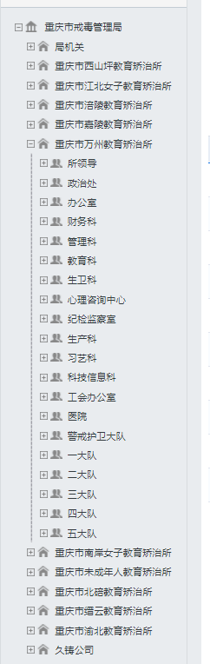
强制隔离戒毒-警务人事
两级管理模式
所-戒毒大队
三级管理模式
所-分所-戒毒大队
一般适用于少数特大型场所
所级机构
所领导机构：所长1人，政委1人，副所长若干人，纪委1人，政治处主任1人
业务科室/职能科室：办公室、所政管理科、生活卫生科、教育矫治科、生产科、计划财务科、政治处、监察审计科、监控指挥中心等等
直属单位：医院、警戒护卫大队、警务保障中心、戒毒大队
警戒护卫大队：负责场所安全警戒、维护场所安全
警务保障中心：负责食堂、住房、资产、车辆、水电等管理工作，提供后勤保障服务
戒毒大队：基层组织，依法直接管理教育戒毒人员、组织生产劳动的执法单位
大队的岗位设置包括大队领导（大队长、教导员、副大队长）、干事和分队长
组织机构

Slide 117
强制隔离戒毒-警务人事
录用
考试录用：戒毒系统警察队伍之外加入戒毒系统内担任科以下职务的
直接调任：从戒毒系统以外的在职人员中直接调任担任一定领导职务，主要适用于戒毒管理局正副局长、正副处长、正副所长、纪委书记等具有一定领导职务的调任。
军转安置：指令性安置、双向性选择。军转干部安置计划。
任免（任职、免职）
省（自治区、直辖市）委组织部和人民政府任免省（自治区、直辖市）戒毒管理局局长、副局长；
省（自治区、直辖市）司法厅任免省（自治区、直辖市）戒毒管理局部门和强制隔离戒毒所正职领导；
省（自治区、直辖市）戒毒管理局任免强制隔离戒毒所副职领导、局机关部门副职领导以下职务
强制隔离戒毒所任免本单位科长以下职务。
警察队伍

Slide 118
强制隔离戒毒-警务人事
交流
调任：戒毒系统内部与外部的交流，包括调入与调出。调出后不再保留戒毒警察身份。
转任：戒毒警察因工作需要或其他正当理由而在戒毒系统内部进行平级调动。
轮换（轮岗）：戒毒系统对担任领导职务和某些工作性质特殊的非领导职务的戒毒警察，有计划地实行职位轮换。包括本部门、本单位不同职位的轮换，本系统上下级机关之间的职业轮换，不同部门之间的职位轮换。
挂职锻炼：党政机关以及戒毒管理机关有计划地选派在职戒毒警察在一定时间内到基层单位或者企业、事业单位任一定职务。期间不改变与原机关的人事行政关系。
培训
培训形式：初任培训、晋升培训、任职培训、专业培训、更新知识培训
培训内容：政治理论教育、法律知识教育、文化和现代科技知识教育、警察技能训练等
警察队伍

Slide 119
强制隔离戒毒-警务人事
考核
考核内容：德、能、勤、绩、廉
考核形式：平时考试、定期考核（年度考核）
定期考核的结果分为优秀、称职、基本称职和不称职
奖励
主体奖励：嘉奖；三等功；二等功；一等功；授予一级英模、二级英模、先进工作者等荣誉称号。
附加奖励：物质奖励、提前晋升警衔。
主体奖励只能每项分别单独使用，附加奖励可以与主体奖励的每项同时合并使用，即可以同时受到1项主体奖励和1项或2项附加奖励。
惩处
主体惩处：警告、记过、记大过、降级、撤职、开除。
附加惩处：降低警衔、取消警衔、停止执行职务、紧闭。
主体惩处只能每项分别单独使用，附加惩处可以与主体惩处的每项同时合并使用，即可以同时受到1项主体惩处和1项或2项附加惩处jin'xi。
警察队伍

Slide 120
强制隔离戒毒-警务人事
警衔等级（五等十三级）
一等：总警监、副总警监
二等：警监：一级、二级、三级
三等：警督：一级、二级、三级
四等：警司：一级、二级、三级
五等：警员：一级、二级
警衔是区分人民警察等级、表明人民警察身份的称号、标志和国家给予人民警察的荣誉
警衔高的为上级，当警衔高的在职务上隶属于警衔低的时，职务高的为上级
警衔制度
Notes:
晋级的期限：
二级警员至一级警司，每晋升一级为3年；一级警司至一级警督，每晋升一级为4年。
晋级期限届满，经考核具备晋级条件的，应当逐级晋升。在工作中有突出功绩的，可以提前晋升。jin'shen

Slide 121
强制隔离戒毒-警务人事
行政职务与警衔
部级正职：总警监；
部级副职：副总警监；
厅（局）级正职：一级警监至二级警监；
厅（局）级副职：二级警监至三级警监；
处（局）级正职：三级警监至一级警督；
处（局）级副职：一级警督至三级警督；
科（局）级正职：一级警督至一级警司；
科（局）级副职：二级警督至二级警司；
科员（警长）职：三级警督至三级警司；
办事员（警员）职：一级警司至二级警员；
技术职务与警衔
高级专业技术职务：一级警监至二级警督
中级专业技术职务：一级警督至二级警司
初级专业技术职务：三级警督至一级警员
警衔制度

Slide 122
强制隔离戒毒-警务人事
首次授予
首次授衔时间，为确定戒毒工作人民警察职务之日
晋升
二级警督以下的警察，在其职务等级编制警衔制度内，在一定期限和条件下，经考核合格后而进行的警衔逐级晋升。
选升
一级警督以上的警察，现衔级未达到其职务等级编制警衔的最高警衔，任职职满2年、现衔级满4年，经考核德才表现和工作实绩优秀的，可选升一级警衔。
保留
离休、退休情况下，警衔可保留，但不得佩戴标志。调离或辞职的，不予保留。
降级
被调任下降职务的，其警衔高于新任职务的，警衔应降级；违反警纪的，可降级。
取消
被辞退或受到开除公职处分的，因犯罪被依法判处剥夺政治权利或者有期徒刑以上刑罚的；离休、退休的警察犯罪的
警衔制度

Slide 123
三、自愿戒毒

Slide 124
自愿戒毒
事务性人员
国家鼓励吸毒成瘾人员自行戒除毒瘾。吸毒人员可以自行到戒毒医疗机构接受戒毒治疗。对自愿接受戒毒治疗的吸毒人员，公安机关对其原吸毒行为不予处罚。
自愿戒毒协议
戒毒医疗机构应当与自愿戒毒人员或者其监护人签订自愿戒毒协议，就戒毒方法、戒毒期限、戒毒的个人信息保密、戒毒人员应当遵守的规章制度、终止戒毒治疗的情形等作出约定，并应当载明戒毒疗效、戒毒治疗风险。
戒毒医疗机构的义务
（一）对自愿戒毒人员开展艾滋病等传染病的预防、咨询教育；
（二）对自愿戒毒人员采取脱毒治疗、心理康复、行为矫治等多种治疗措施，并应当符合国务院卫生行政部门制定的戒毒治疗规范；
（三）采用科学、规范的诊疗技术和方法，使用的药物、医院制剂、医疗器械应当符合国家有关规定；
（四）依法加强药品管理，防止麻醉药品、精神药品流失滥用。
Notes:
符合参加戒毒药物维持治疗条件的戒毒人员，由本人申请，并经登记，可以参加戒毒药物维持治疗。登记参加戒毒药物维持治疗的戒毒人员的信息应当及时报公安机关备案。

Slide 125
四、社区戒毒

Slide 126
社区戒毒
决定机关
对吸毒成瘾人员，县级、设区的市级人民政府公安机关可以责令其接受社区戒毒，同时通知吸毒人员户籍所在地或者现居住地的城市街道办事处、乡镇人民政府
报到时间
社区戒毒人员应当自收到责令社区戒毒决定书之日起15日内到社区戒毒执行地乡（镇）人民政府、城市街道办事处报到，无正当理由逾期不报到的，视为拒绝接受社区戒毒。
社区戒毒期限
社区戒毒期限为3年，自报到之日起计算

Slide 127
社区戒毒
社区戒毒协议
乡（镇）人民政府、城市街道办事处，应当在社区戒毒人员报到后及时与其签订社区戒毒协议，明确社区戒毒的具体措施、社区戒毒人员应当遵守的规定以及违反社区戒毒协议应承担的责任。
（一）履行社区戒毒协议；
（二）根据公安机关的要求，定期接受检测；
（三）离开社区戒毒执行地所在县（市、区）3日以上的，须书面报告。
社区戒毒工作小组
社区戒毒专职工作人员、社区民警、社区医务人员、社区戒毒人员的家庭成员以及禁毒志愿者共同组成社区戒毒工作小组具体实施社区戒毒。
管理、帮助社区戒毒人员
乡（镇）人民政府、城市街道办事处和社区戒毒工作小组应当采取下列措施管理、帮助社区戒毒人员：
（一）戒毒知识辅导；
（二）教育、劝诫；
（三）职业技能培训，就业指导，就学、就业、就医援助；
（四）帮助戒毒人员戒除毒瘾的其他措施。

Slide 128
社区戒毒
严重违反社区戒毒协议情形
社区戒毒人员在社区戒毒期间，逃避或者拒绝接受检测3次以上，擅自离开社区戒毒执行地所在县（市、区）3次以上或者累计超过30日的，属于《中华人民共和国禁毒法》规定的“严重违反社区戒毒协议”。
需向公安机关报告的情形
社区戒毒人员拒接接受社区戒毒，在社区戒毒期间又吸食、注射毒品，以及严重违反社区戒毒协议的，社区戒毒专职工作人员应当及时向当地公安机关报告 。
社区戒毒执行地
戒毒人员应当在户籍所在地接收社区戒毒；在户籍所在地以外的现居住地有固定住所的，可以在现居住地接受社区戒毒

Slide 129
社区戒毒
变更社区戒毒执行地
社区戒毒人员的户籍所在地或者现居住地发生变化，需要变更社区戒毒执行地的，社区戒毒执行地乡（镇）人民政府、城市街道办事处应当将有关材料转送至变更后的乡（镇）人民政府、城市街道办事处。
1、社区戒毒人员应当自社区戒毒执行地变更之日起15日内前往变更后的乡（镇）人民政府、城市街道办事处报到，社区戒毒时间自报到之日起连续计算。
2、变更后的乡（镇）人民政府、城市街道办事处，应当按照戒毒条例规定，与社区戒毒人员签订新的社区戒毒协议，继续执行社区戒毒。
帮扶
城市街道办事处、乡镇人民政府，以及县级人民政府劳动行政部门对无职业且缺乏就业能力的戒毒人员，应当提供必要的职业技能培训、就业指导和就业援助

Slide 130
社区戒毒
定期检测
接受社区戒毒的戒毒人员应当遵守法律、法规，自觉履行社区戒毒协议，并根据公安机关的要求，定期接受检测。3年内至少22次，第一年为每月1次，第二年为每2个月1次，第三年为每3个月1次
解除
社区戒毒自期满之日起解除。社区戒毒执行地公安机关应当出具解除社区戒毒通知书送达社区戒毒人员本人及其家属，并在7日内通知社区戒毒执行地乡（镇）人民政府、城市街道办事处。
社区戒毒终止、中止
社区戒毒人员被依法收监执行刑罚、采取强制性教育措施的，社区戒毒终止。
社区戒毒人员被依法拘留、逮捕的，社区戒毒中止，由羁押场所给予必要的戒毒治疗，释放后继续接受社区戒毒。

Slide 131
五、社区康复

Slide 132
社区康复
人员来源、期限
对解除强制隔离戒毒的人员，强制隔离戒毒的决定机关可以责令其接受不超过3年的社区康复。
执行地
社区康复在当事人户籍所在地或者现居住地乡（镇）人民政府、城市街道办事处执行，经当事人同意，也可以在戒毒康复场所中执行。
解除
社区康复自期满之日起解除。社区康复执行第公安机关出具解除社区康复通知书送达社区康复人员本人及其家属，并在7日内通知社区康复执行地乡（镇）人民政府、城市街道办事处

Slide 133
社区康复
吸毒检测
公安机关应当认真做好社区康复人员的吸毒检测工作
3年内至少12次，第一年为每2个月1次，第二年为每3个月1次，第三年为每6个月1次
帮扶
负责社区康复工作的人员应当为社区康复人员提供必要的心理治疗和辅导、职业技能培训、职业指导以及就学、就业、就医援助。
衔接帮扶
1、指戒毒人员在戒毒所完成戒毒离所后，戒毒所通过由司法行政部门、公安机关、社区戒毒社区康复等部门、社会组织之间共同建立的信息对接平台，签订帮教协议，继续对其实施跟踪服务，进行教育、矫正、督导、帮扶等一系列有益于戒毒人员避免复吸、保持操守的再社会化活动。
2、衔接帮扶是一个复杂的系统工程，必须冲股份整合资源，家庭、社区、公安机关和戒毒场所形成合力，通过康复指导和社会化延伸，延长戒毒人员操守期，降低复吸率。

Slide 134
社区康复-出所衔接
出所衔接
建立于禁毒部门、社区戒毒社区康复等部门，以及社会组织之间的信息对接平台，签订帮教协议，做到互通信息，沟通顺畅，实现对出所人员后续照管的有效衔接。
人员离所对接
（一）解除的，戒毒场所应当在解除3日前通知强制隔离戒毒决定机关，出具解除证明书送达人员本人，并通知其家属、所在单位、其户籍所在地或现居住地公安派出所将其领回，将解除材料以挂号方式寄送户籍所在地或先居住地公安派出所。
（二）解除人员离所时无人来所接离的，场所应做好相关情况记录和说明，并经戒毒人员签字确认后，允许戒毒人员自行离所，同时，通知户籍所在地或现居住地公安机关。
（三）戒毒人员所外就医、变更社区戒毒等其他原因离所的，戒毒场所参照解除衔接的有关规定执行。
戒毒措施对接
指依据《禁毒法》《戒毒条例》等法律法规，对吸毒成瘾人员先后实施社区戒毒、强制隔离戒毒、社区康复，实现社区戒毒、强制隔离戒毒于社区康复、戒毒康复等戒毒措施的有效衔接，形成完善的戒毒措施体系。
（一）强制隔离戒毒于社区康复的衔接。对解除人员，根据诊断评估结果，依法决定社区康复。
（二）强制隔离戒毒与戒毒康复的衔接。对符合条件的强制隔离戒毒人员，提前解除后进行回归适应康复。

Slide 135
社区康复-出所评估调查
出所评估调查
是通过电话联系、面对面回访、微信平台、APP等方式，定期对出所人员开展跟踪调查，收集出所人员的就业状况、家庭情况、生活情况、保持操守情况等，建立出所人员信息库，协助重建社会支持系统，给予心理支持和精神鼓励，进行就业指导，根据情况及时制定和调整相应的帮扶措施，帮助出所人员完成社区戒毒、社区康复和成功融入社会。
工作形式
（一）电话回访
回访重点内容包括了解操守保持、生活就业情况、家庭或个人有无重大变故等，然后针对性地进行心理疏导，解决实际困难。
（二）网络回访
通过微信、APP等形式搭建网络平台，随时沟通交流。
（三）实地走访
在实地走访中，不只是向出所人员本人了解情况，还应向其家庭成员、社区工作人员乃至派出所警察了解出所人员情况，对出所人员个人情况针对性地开展工作。
工作流程
（一）建立出所人员信息库，包括接触时间、所在社区、家庭住址、工作单位或者学校等情况。
（二）向被回访人员所在社区、家庭、工作单位或者学校相关人员了解被回访人相关情况。
（三）电话联系被回访人，确定回访帮教时间和地点
（四）以走访形式开展回访工作，通过交心谈心，孤立被回访人保持好戒毒操守，并询问其工作、生活困难情况，以便开展困难帮扶。
（五）记录回访情况、谈话内容，回访结束后填写回访表册，及时整理相关资料并归档保存。

Slide 136
六、戒毒康复

Slide 137
戒毒康复
机构设置和人员配备
戒毒康复
组织机构
人员配备
收治
康复管理
脱毒治疗
教育
心理矫治
疾病预防控制
职业培训
生产劳动
生活卫生
...

Slide 138
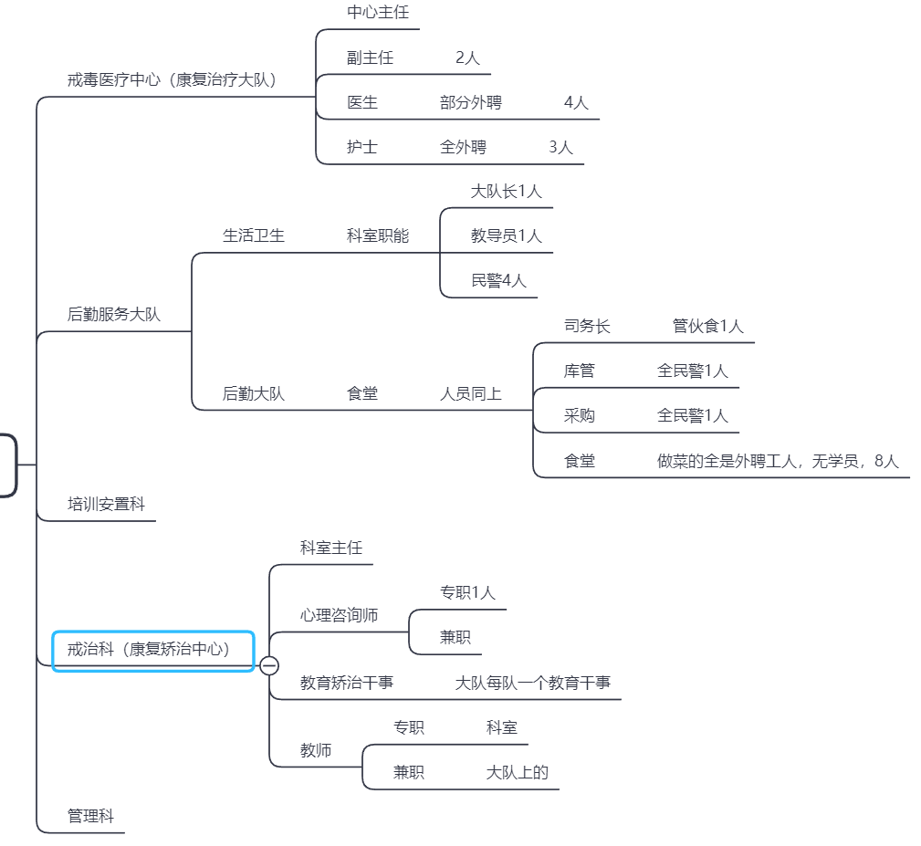
戒毒康复
戒毒康复
戒毒康复是集生理脱瘾、心理矫治、劳动康复、职业培训等于一体的戒毒工作新模式，坚持以人为本、综合矫治的原则，促进戒毒康复人员就业和回归社会。
机构设置和人员配备
戒毒管理局可以根据需要将强制隔离戒毒所改建为戒毒康复所，或在强制隔离戒毒所内开辟专门区域建立戒毒康复中心。
戒毒康复所应当设置行政管理、戒毒康复、教育培训、劳动生产、后勤保障等部门。
戒毒康复场所应当配备由人民警察担任的管理人员，配备医务人员、心理咨询人员等专业技术人员，根据需要配备工勤人员。
鼓励社会志愿者参与戒毒康复场所的有关工作。
管理方式
社区化管理，自愿式，也有相应管理程序

Slide 139
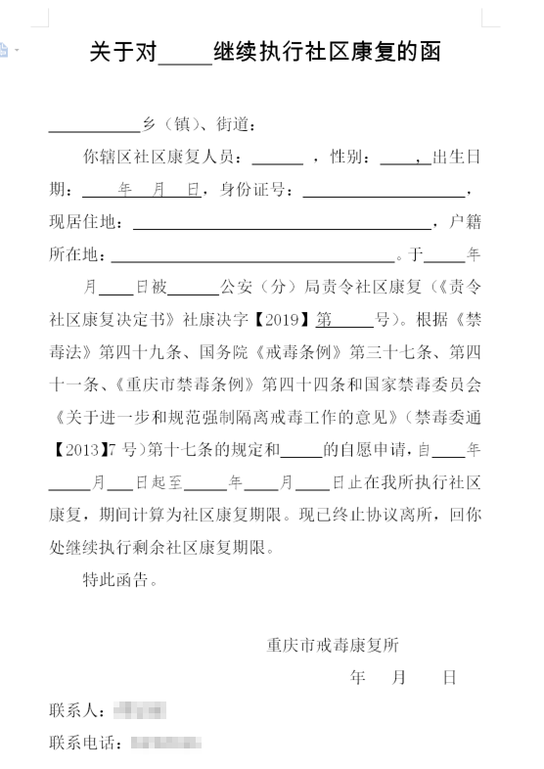
戒毒康复-收治
收治对象
1、社会上自愿接受戒毒康复的
2、强制隔离戒毒期满后，自愿接受戒毒康复的回归适应康复人员
收治条件
回归适应康复指执行强制隔离戒毒一年以上、戒治效果良好的戒毒人员，经本人申请、戒毒场所审核、签订协议、诊断评估、提前解除、转入戒毒康复场所进行一定期限的戒毒康复。
1、执行强制隔离戒毒一年以上
2、戒治效果良好
3、本人有戒毒康复意愿
4、亲属支持
5、身体健康
6、对于责令社区康复的戒毒人员，戒毒人员户籍所在地或现居住地乡（镇）人民政府（街道办事处）同意。
3、委托收治的社区戒毒、社区康复人员

Slide 140
戒毒康复-收治
不予收治的戒毒人员
1、未满16周岁
2、严重病患者，传染病患者，精神病患者
3、怀孕的妇女
4、身份证明不齐全者
5、有现行违法犯罪行为
6、生活不能自理的
7、屡次违法戒毒康复协议、曾在戒毒康复期间有重大违规违纪行为的
8、其他不宜收治的人员

Slide 141
戒毒康复-收治-收治程序
解除强制隔离戒毒后，回归适应康复人员的收治程序
1、戒毒人员向戒毒场所书面提出回归适应康复申请
2、大队、戒毒场所诊断评估办公室参照诊断评估条件对戒毒人员申请逐级审核
3、戒毒人员亲属签订帮教协议
4、戒毒人员与戒毒康复场所签订康复协议
5、对戒毒人员开展诊断评估，符合条件的，向公安机关报请提前解除
6、提前解除获批后，强制隔离戒毒所为戒毒人员办理提前解除手续，送戒毒康复场所进行回归适应康复
7、对于责令社区康复的戒毒人员，戒毒场所书面函告戒毒人员户籍所在地或现居住地乡（镇）人民政府（城市街道办）

Slide 142
戒毒康复-收治-收治程序
社会自愿戒毒人员收治程序
1、由戒毒人员本人提出书面申请，或由其监护人提出书面申请并征得本人同意；
2、管理部门负责对来所戒毒人员进行收治审查
管理部门在对来所戒毒人员的收治审查过程中，要做好资料的核查和衔接工作
3、医疗部门对来所戒毒人员进行健康检查
医疗部门根据检查结果提出收治建议，报管理部门审核后，送分管所领导批准
医疗部门人未需要家属陪护的，戒毒人员须留一名符合条件的亲属在所进行 陪同。
4、大队对戒毒人员身体及物品进行检查
5、戒毒人员与戒毒康复所签订《戒毒康复协议》，并按规定缴纳一定保证金；
6、根据需要，可通知戒毒人员户籍所在地或现居住地公安机关；
7、办理入所相关手续，进行入所谈话
8、建立戒毒康复人员档案。

Slide 143
戒毒康复-收治-收治程序
委托收治的社区戒毒、社区康复人员收治程序
在与委托的区县、乡（镇）人民政府（城市街道办）完善相关手续后，参照社会自愿戒毒人员收治程序办理
安全检查
戒毒康复场所应当对新收治的戒毒康复人员的身体和所携带物品进行安全检查，可以对外出回所的戒毒康复人员的身体和所携带物品进行安全检查。对女性戒毒康复人员的身体检查应当由女性管理人员实施。

Slide 144
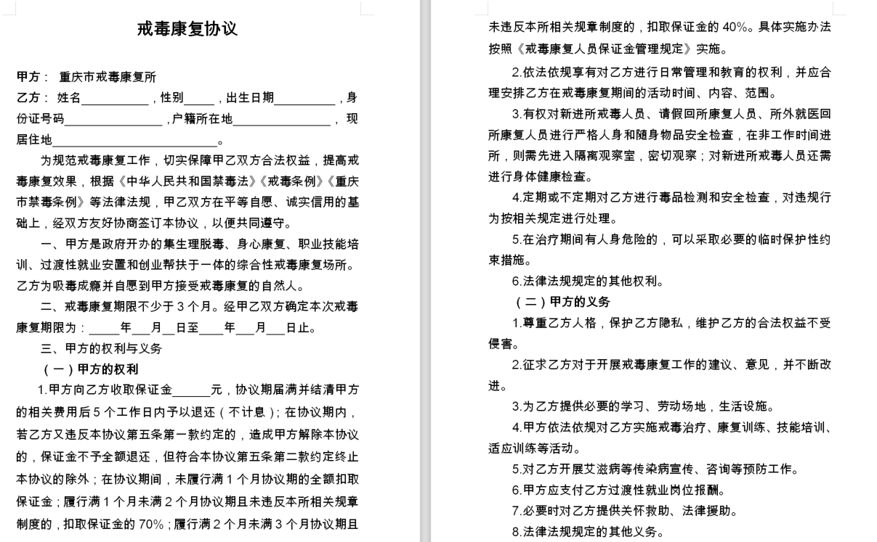
戒毒康复
戒毒康复协议
戒毒康复协议的内容主要包括戒毒康复期限、双方权利义务、解除协议情形等。
期限
戒毒康复期限一般不少于3个月。协议期满资源继续接受戒毒康复的，应当重新签订戒毒康复协议。
应解除戒毒康复协议的情形
1、戒毒康复人员有违法犯罪行为的；
2、戒毒康复人员严重违反戒毒康复场所规章制度，经多次教育不改的；
3、擅自离所或请假期满逾期1周仍不回所的；
4、无戒毒康复意愿的或戒毒康复意愿不强的
5、戒毒康复期间有传吸毒行为或多次传递、使用其他违禁品的
6、其他需要解除协议的。

Slide 145
戒毒康复
可终止戒毒康复协议的情形
1、协议期满且不重新签订协议的；
2、双方协商一致的
3、患严重伤病须外出治疗的
4、戒毒人员家庭有特殊困难的
6、戒毒康复人员死亡的；
7、戒毒康复人员自愿中止协议的；
8、其他需要终止协议的。

Slide 146
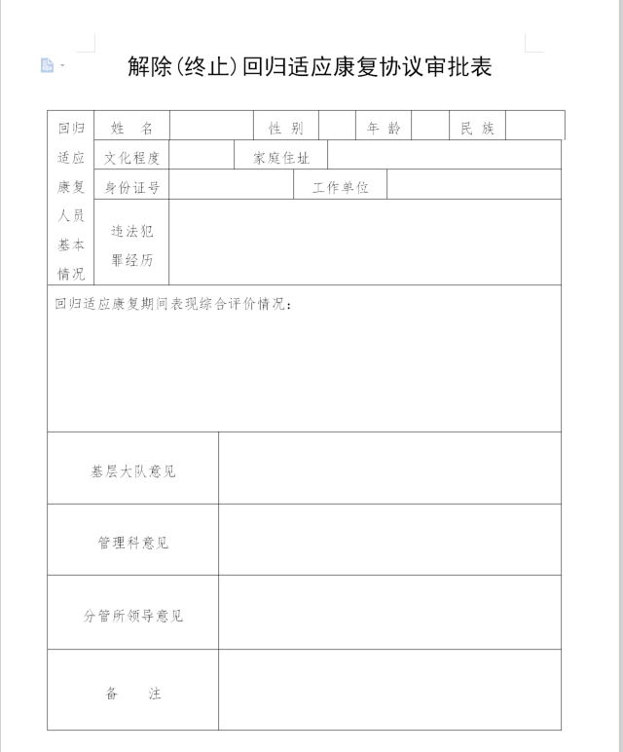
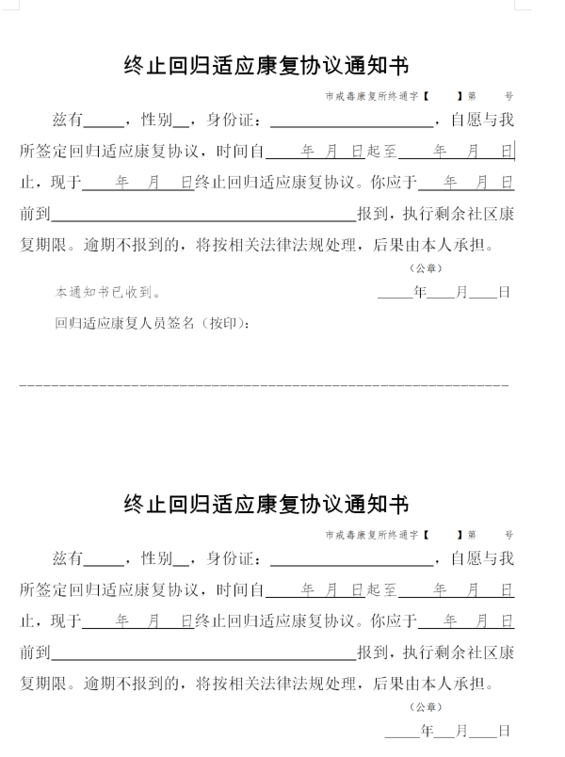
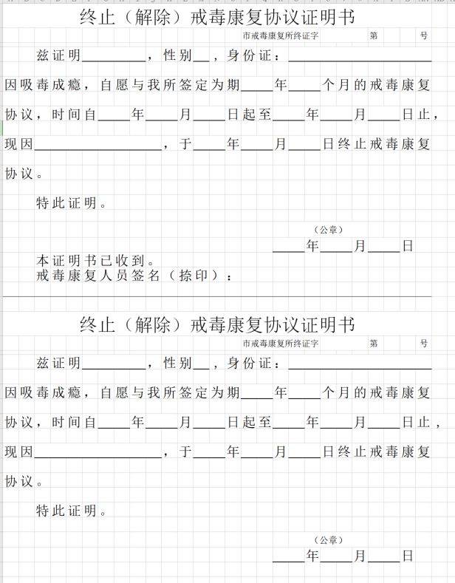
戒毒康复
解除、终止戒毒康复协议的程序
1、一般情况下，戒毒人员本人填写《解除（终止）戒毒康复协议审批表》，如本人拒不填写或因其他情况无法填写的，应有两名工作人员签字说明情况。
2、评估机构开展戒毒康复效果综合评估，形成综合评估结果
3、管理部门签署“解除、终止”意见，报分管所领导审批
4、戒毒人员本人或亲属归还租借物品、结清账务，完善财务手续
5、管理部门填发《解除（终止）戒毒康复协议证明书》，发还代管物品。
6、戒毒人员凭《解除（终止）戒毒康复协议证明书》离所。
7、大队将戒毒人员离所情况告知其亲属，管理部门可将戒毒人员离所情况告知户籍所在地或现居住地公安机关
是社区戒毒、社区康复人员的，提前将解除、终止戒毒康复情况通知戒毒人员户籍所在地或现居住地乡（镇）人民政府（街道办事处）。
8、大队完善戒毒人员个人档案，交管理部门统一存档。

Slide 147
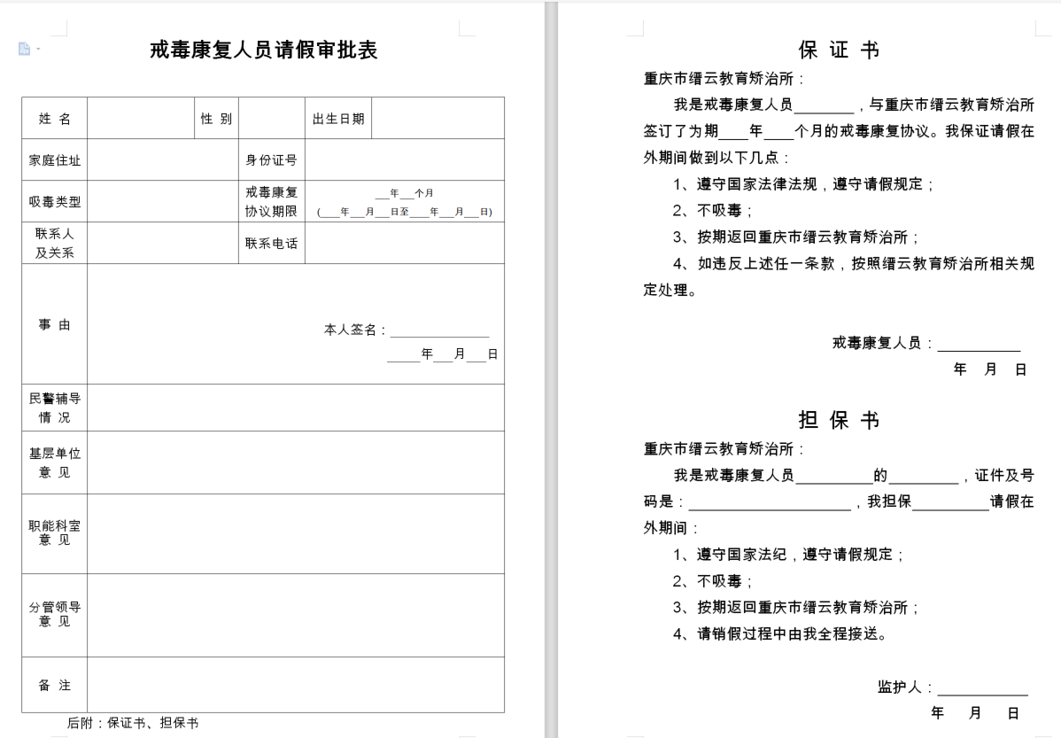
戒毒康复
康复管理
（一）对戒毒康复人员本人不宜持有的物品，应当进行登记，由戒毒康复场所代为保管，或由其亲属领回。
（二）经戒毒康复场所批准，戒毒康复人员可以接受亲友探访、出所探视亲友或参加其他社会活动。
（三）戒毒康复场所工作人员不得体罚、虐待或者侮辱戒毒康复人员。戒毒康复人员有权对侵犯权益的行为向有关部门检举、揭发、控告。
（四）戒毒康复人员在戒毒康复场所死亡的，凭医院出具的死亡证明，经检察机关检验后，通知死者亲属、所在单位和户籍所在地公安机关。
（五）戒毒康复场所应当制定档案管理制度，制定专门工作人员负责戒毒康复人员的档案管理。戒毒康复人员档案主要包括以下内容：
1、《戒毒康复协议》；
2、戒毒康复人员管理资料；
3、戒毒康复人员身体健康资料；
4、戒毒康复人员康复治疗记录；
5、其他资料。

Slide 148
戒毒康复
康复
（一）戒毒康复场所应当建立戒毒康复人员健康检查制度，定期开展健康检查，掌握戒毒康复人员健康状况。
（二）对体弱的戒毒康复人员应在饮食上予以照顾，保证充足的营养。
（三）戒毒康复场所应当根据戒毒康复人员的身体状况制定有针对性的康体训练计划，组织起参加体育活动，增强体质，促进生理机能恢复。
（四）戒毒康复场所取得相应资质后，可以按照国家有关规定开展脱毒治疗工作。严禁以戒毒康复人员为对象进行 戒毒药品试验。
（五）戒毒康复场所应当对患病的戒毒康复人员提供基本的医疗服务。对病情严重的戒毒康复人员，戒毒康复场所不具备诊断、治疗条件的，应当由其亲属或单位接回，到社区医院诊断、治疗。
（六）戒毒康复场所应当对戒毒康复人员开展心理矫治工作，帮助戒毒康复人员调节不良情绪，改变错误认知，预防、减轻和消除心理问题，促进心理健康。
（七）戒毒康复场所应当坚持预防为主，加强疾病预防控制，开展艾滋病、肝炎、结核病等传染病预防控制工作，保障戒毒康复人员的健康权益。戒毒康复场所应当加强与当地卫生部门的合作，将戒毒康复场所的疾病预防控制工作纳入地方卫生工作规划。

Slide 149
戒毒康复
教育
（一）戒毒康复场所应当对戒毒康复人员开展教育工作，组织戒毒康复人员参加各种文化娱乐活动，营造良好的戒毒氛围。
（二）戒毒康复场所应重点开展以毒品知识、毒品危害、戒毒康复为主要内容的教育，增强戒毒康复人员的抵御毒品的信心和能力。
（三）戒毒康复场所应当组织戒毒康复人员积极参加各种社会活动，促进戒毒康复人员融入社会。
（四）戒毒康复场所应当加强对戒毒康复人员的社会帮教工作，落实各项帮教措施。
职业培训
（一）戒毒康复场所应当与当地劳动部门联系，开设适合戒毒康复人员特点和具有就业潜力的职业技能培训班，组织考核，使戒毒康复人员取得劳动部门颁发的职业技术等级证书，为戒毒康复人员就业创造条件。
（二）戒毒康复场所可以与社会事业、企业单位进行沟通协调，签订劳动合同，组织戒毒康复人员到社会事业、企业单位上岗工作。
（三）戒毒康复场所可以利用多种渠道，促进戒毒康复人员回归社会后就业。

Slide 150
戒毒康复
心理矫治
心理咨询、危机干预等
康复训练
一周半天、体质测试等
医疗
日常门诊、体检、传染病等

Slide 151
戒毒康复-技能培训
强戒所是生产，康复所是技能培训，获证考核
分班
排课
授课
日志
考试：理论、实操、结业证、等级证书
出所就业：
引进企业来所开展招聘想找工作的，找到大队填写就业推荐表
戒毒人员申请，大队填写，大队意见、管理科意见、培训安置科意见、所领导意见。所内同意后推荐给企业，再看企业和戒毒人员双方情况
培训安全
等等

Slide 152
戒毒康复
生产劳动
（一）充分发挥劳动在戒毒康复工作中的作用，增强劳动的矫治功能，使戒毒康复人员认识劳动意义、养成劳动习惯，培养其热爱劳动的良好品质。
（二）戒毒康复场所应当引进适合戒毒康复人员特点的生产劳动项目，组织戒毒康复人员参加生产劳动，参照国家劳动制度的规定支付劳动报酬。
（三）戒毒康复场所可把所内的环境清洁、炊事、勤杂等工作岗位提供给戒毒康复人员，并按规定支付劳动该报酬。
（四）戒毒康复场所组织戒毒康复人员参加生产劳动，应当充分考虑戒毒康复人员的体能特点、既往工作经验和矫治工作要求，合理安排劳动时间和工作量。
（五）戒毒康复场所组织生产劳动应当坚持安全第一、预防为主，制定安全生产管理制度，加强安全生产管理，保障戒毒康复场所工作人员和戒毒康复人员的生命安全和身体健康。
（六）戒毒康复人员在参加戒毒康复场所组织的生产劳动过程中，发生工伤、死亡的，按照国家有关规定处理。

Slide 153
戒毒康复-生活卫生
食堂
周食谱、食材检测、留样、消毒、月消耗等等
超市
无购物机，有超市，无限额
家属上账：银行、微信直接上账，无现金，内部卡（IC卡），与农行交汇中心对接的
清洁卫生
大队每日检查，科室每周，所每月
打分，大队给每个人打分，科室和所给大队打分，没做好的扣分
抽查得分公示，评比优良差牌

Slide 154
戒毒康复-生活卫生
被服管理
出库、入库、大队库存、回收等
安全排查
大队每日检查，报给管理科，管理科负责安排
清洁卫生
大队每日检查，科室每周，所每月
打分，大队给每个人打分，科室和所给大队打分，没做好的扣分
抽查得分公示，评比优良差牌

Slide 155
谢 谢

